Slide 1
Experimentos EEG 2019
Resultados gráficos e estatísticos
Nathália Fontanari
Thais Maurin
Giovanna Magalhães
Beatriz Vernaschi

Slide 2
Gráficos AGR
Experimentos 2019

Slide 3
Ana Carolina Contreras

Slide 4
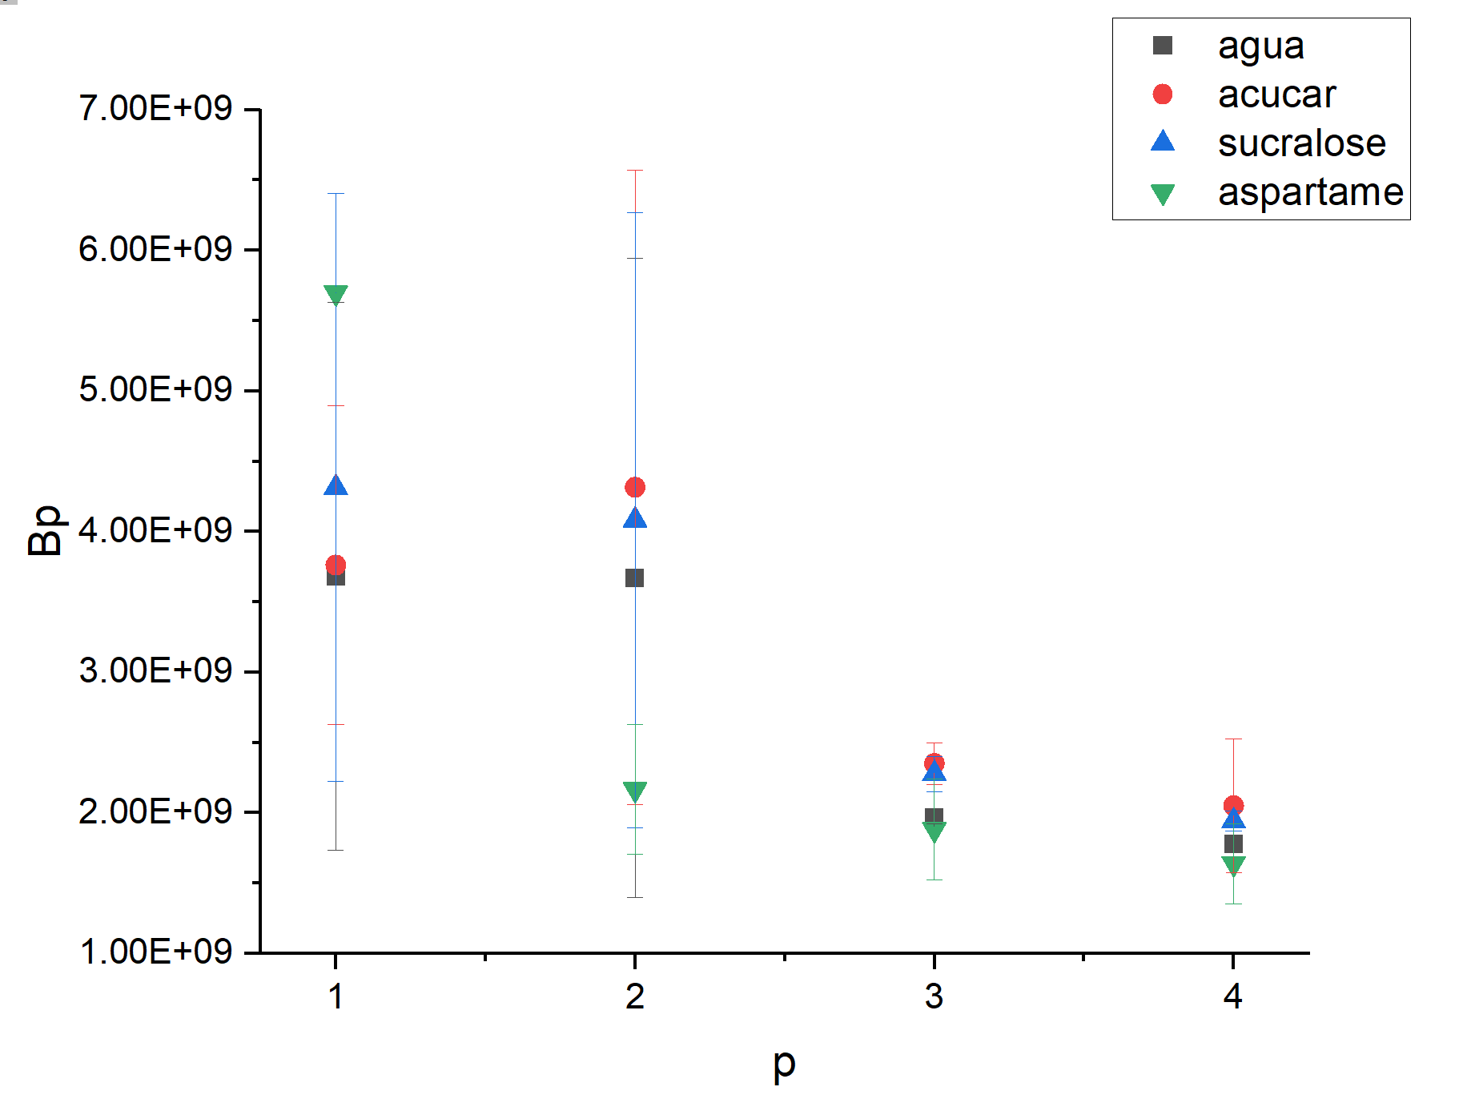
Ana Carolina Contreras (14 de novembro)

Slide 5
Resultados Estatísticos
Ana Carolina Contreras (14 de novembro)
As amostras que apresentaram significância na separação dos coeficientes através do teste de hipótese para duas amostras foram:
Nenhuma

Slide 6
Beatriz Aya Yokomizo

Slide 7
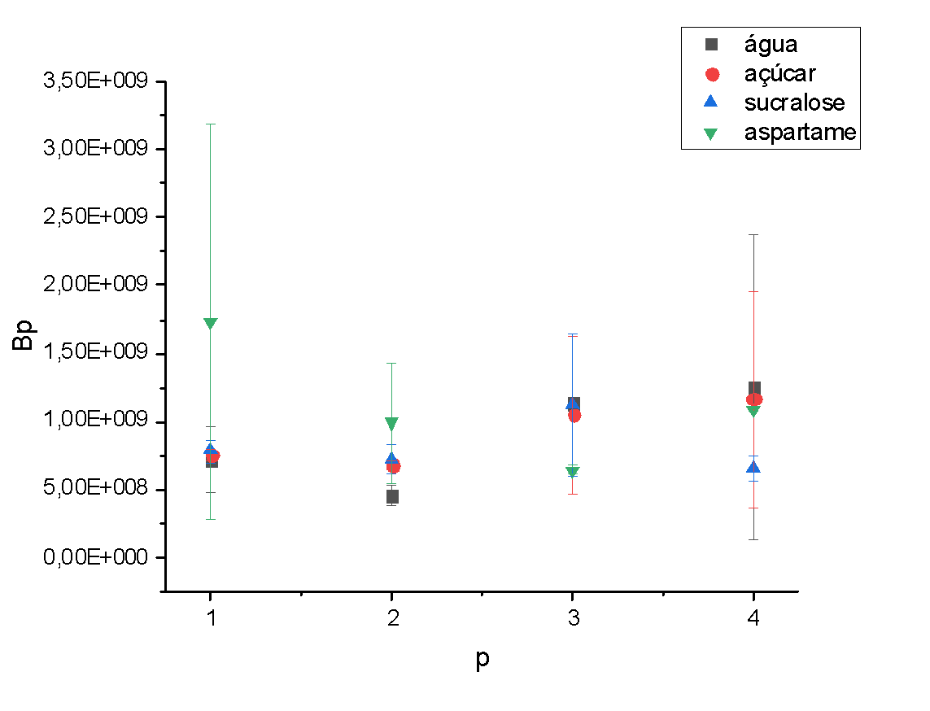
Beatriz Aya Yokomizo (8 de novembro)

Slide 8
Resultados Estatísticos
Beatriz Aya Yokomizo (8 de novembro)
As amostras que apresentaram significância na separação dos coeficientes através do teste de hipótese para duas amostras foram:
Água3/Aspartame3
Sucralose4/Aspartame4

Slide 9
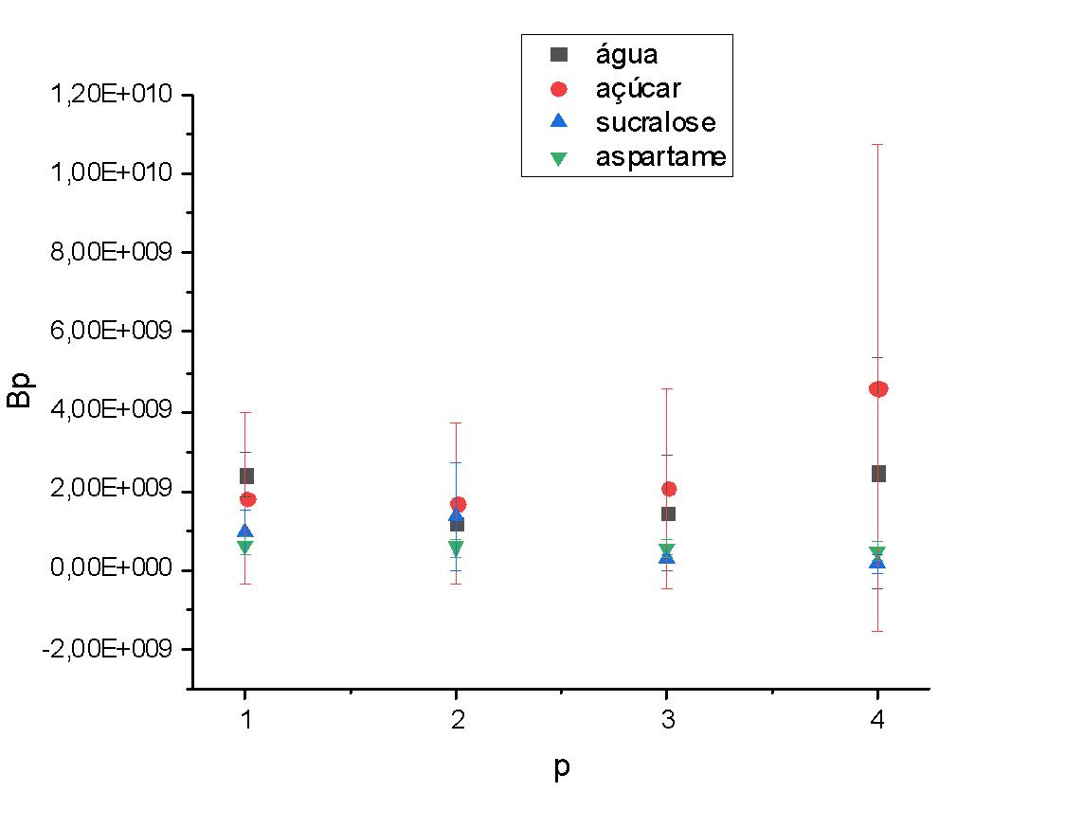
Beatriz Aya Yokomizo (11 de novembro)

Slide 10
Resultados Estatísticos
Beatriz Aya Yokomizo (11 de novembro)
As amostras que apresentaram significância na separação dos coeficientes através do teste de hipótese para duas amostras foram:
Água2/Açúcar2
Água2/Sucralose2
Água2/Aspartame2

Slide 11
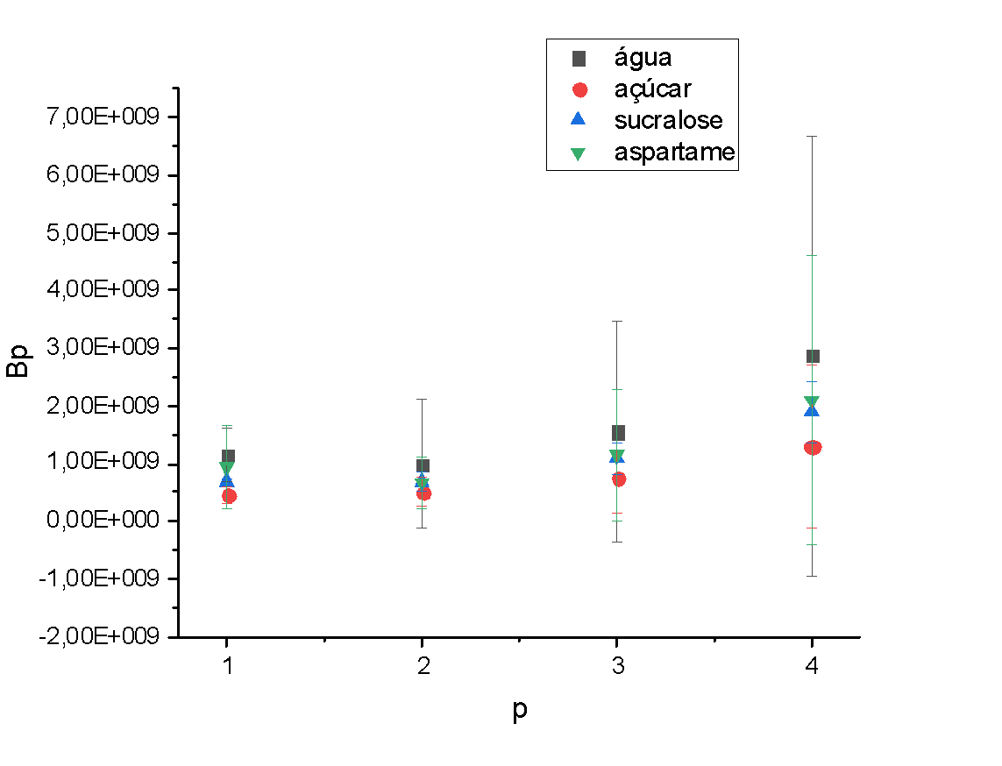
Beatriz Aya Yokomizo (12 de novembro)

Slide 12
Resultados Estatísticos
Beatriz Aya Yokomizo (12 de novembro)
As amostras que apresentaram significância na separação dos coeficientes através do teste de hipótese para duas amostras foram:
Nenhum

Slide 13
Camila Mendes

Slide 14
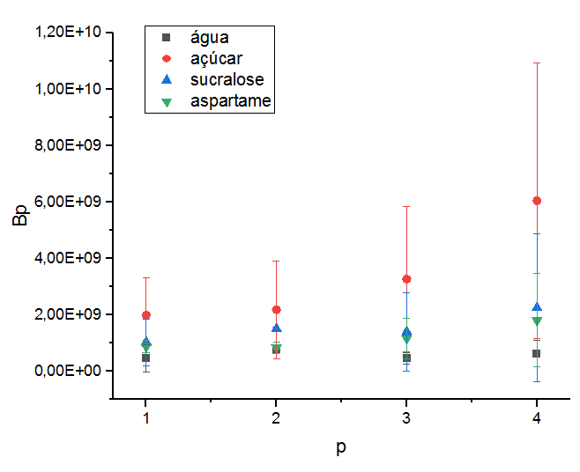
Camila Mendes (2 de dezembro)

Slide 15
Resultados Estatísticos
Camila Mendes (2 de dezembro)
As amostras que apresentaram significância na separação dos coeficientes através do teste de hipótese para duas amostras foram:
Água2/Açúcar2
Água2/Sucralose2
Água2/Aspartame2
Sucralose2/Aspartame2

Slide 16
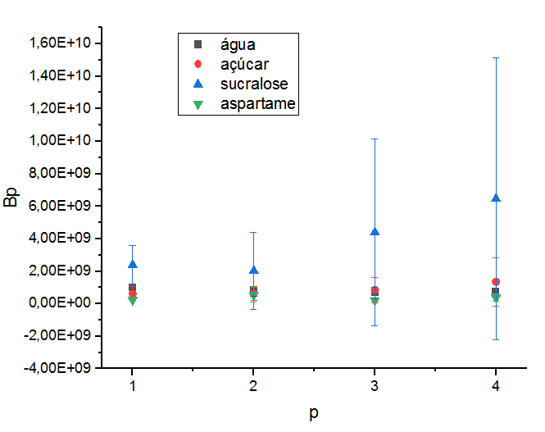
Camila Mendes (3 de dezembro)

Slide 17
Resultados Estatísticos
Camila Mendes (3 de dezembro)
As amostras que apresentaram significância na separação dos coeficientes através do teste de hipótese para duas amostras foram:
Água1/Aspartame1

Slide 18
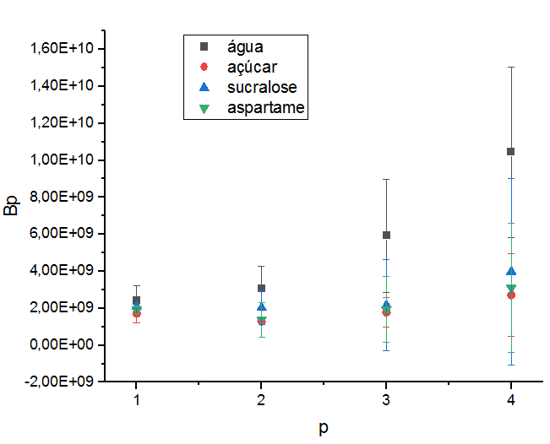
Camila Mendes (4 de dezembro)

Slide 19
Resultados Estatísticos
Camila Mendes (4 de dezembro)
As amostras que apresentaram significância na separação dos coeficientes através do teste de hipótese para duas amostras foram:
Nenhum

Slide 20
Camila Gomes

Slide 21
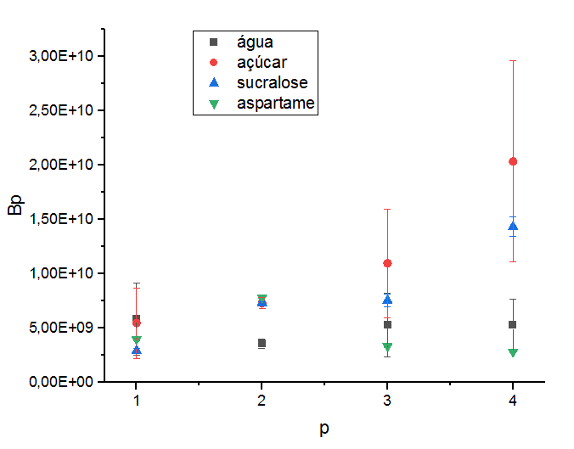
Camila Gomes (14 de novembro)

Slide 22
Resultados Estatísticos
Camila Gomes (14 de novembro)
As amostras que apresentaram significância na separação dos coeficientes através do teste de hipótese para duas amostras foram:
Água2/Açúcar2
Água2/Sucralose2
Água2/Aspartame2
Água4/Sucralose4
Sucralose1/Aspartame1
Sucralose2/Aspartame2
Sucralose3/Aspartame3
Sucralose4/Aspartame4

Slide 23
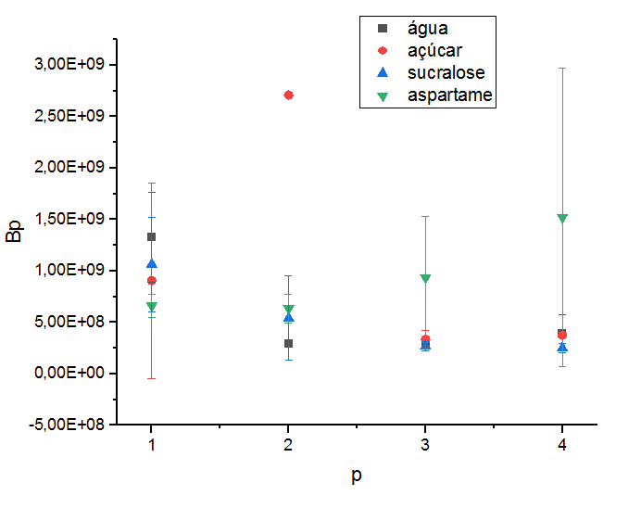
Camila Gomes (5 de dezembro/manhã)

Slide 24
Resultados Estatísticos
Camila Gomes (5 de dezembro/manhã)
As amostras que apresentaram significância na separação dos coeficientes através do teste de hipótese para duas amostras foram:
Água2/Açúcar2
Água4/Açúcar4
Açúcar2/Sucralose2
Açúcar4/Sucralose4
Açúcar2/Aspartame2
Açúcar4/Aspartame4

Slide 25
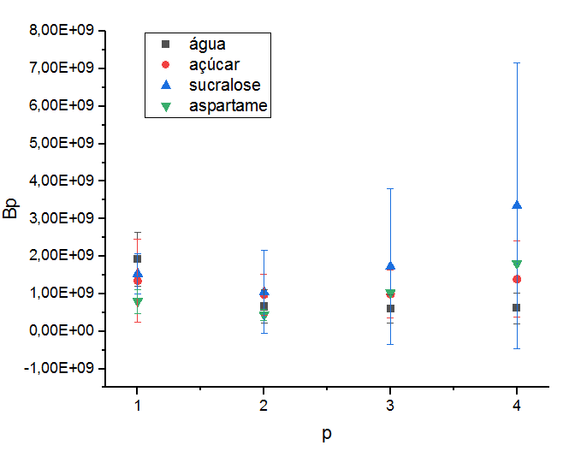
Camila Gomes (5 de dezembro/tarde)

Slide 26
Resultados Estatísticos
Camila Gomes (5 de dezembro/tarde)
As amostras que apresentaram significância na separação dos coeficientes através do teste de hipótese para duas amostras foram:
Nenhum

Slide 27
Carolina Mônica

Slide 28
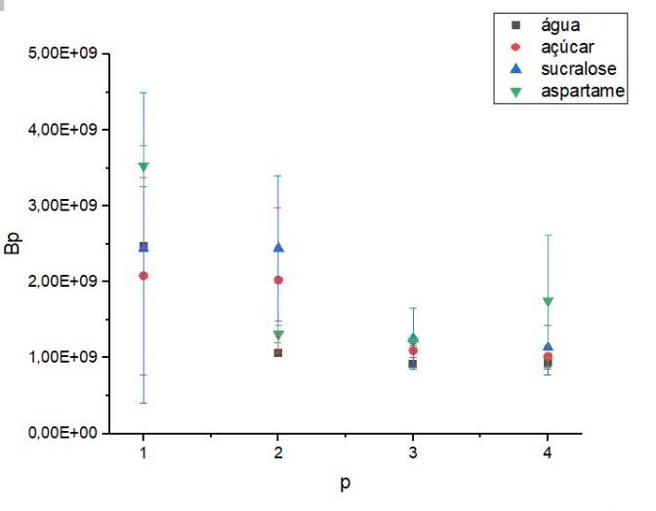
Carolina Mônica (7 de novembro)

Slide 29
Resultados Estatísticos
Carolina Mônica (7 de novembro)
As amostras que apresentaram significância na separação dos coeficientes através do teste de hipótese para duas amostras foram:
Água1/Aspartame1
Água3/Aspartame3

Slide 30
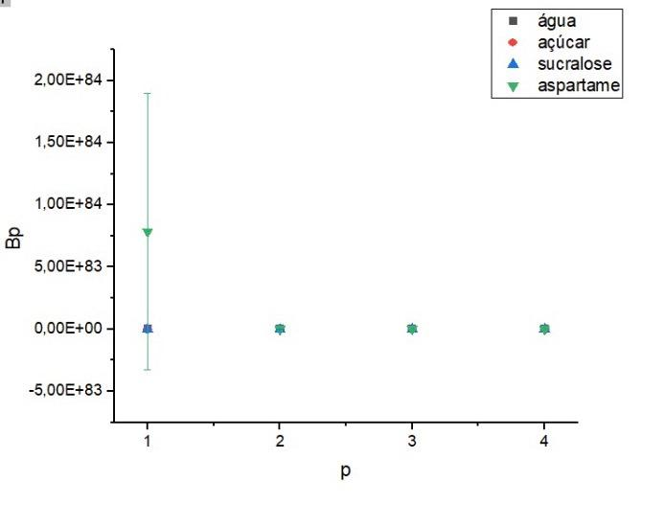
Carolina Mônica (12 de novembro)

Slide 31
Resultados Estatísticos
Carolina Mônica (12 de novembro)
As amostras que apresentaram significância na separação dos coeficientes através do teste de hipótese para duas amostras foram:
Água2/ aspartame2
Açúcar2/Aspartame2
Açúcar3/Aspartame3
Açúcar4/Aspartame4
Sucralose2/aspartame2

Slide 32
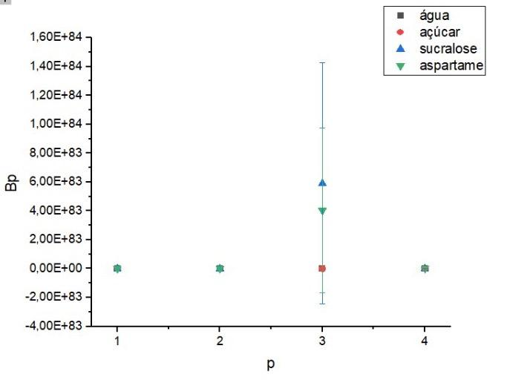
Carolina Mônica (28 de novembro)

Slide 33
Resultados Estatísticos
Carolina Mônica (28 de novembro)
As amostras que apresentaram significância na separação dos coeficientes através do teste de hipótese para duas amostras foram:
Água4/Sucralose4
Água4/Aspartame4
Açúcar4/Sucralose4
Açúcar4/Aspartame4
Sucralose4/Aspartame4

Slide 34
Isabela Peron

Slide 35
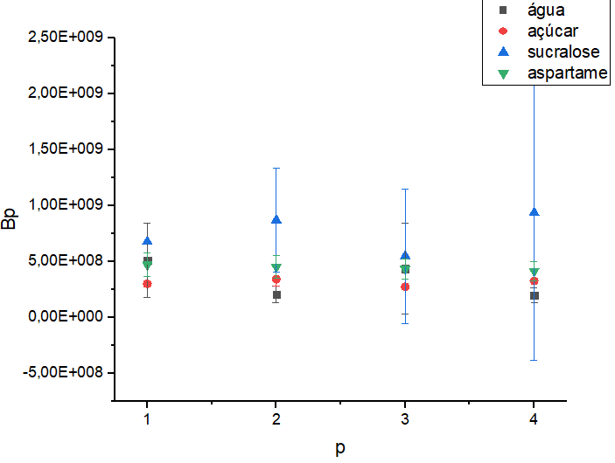
Isabela Peron (2 de dezembro)

Slide 36
Resultados Estatísticos
Isabela Peron (2 de Dezembro)
As amostras que apresentaram significância na separação dos coeficientes através do teste de hipótese para duas amostras foram:
Nenhum

Slide 37
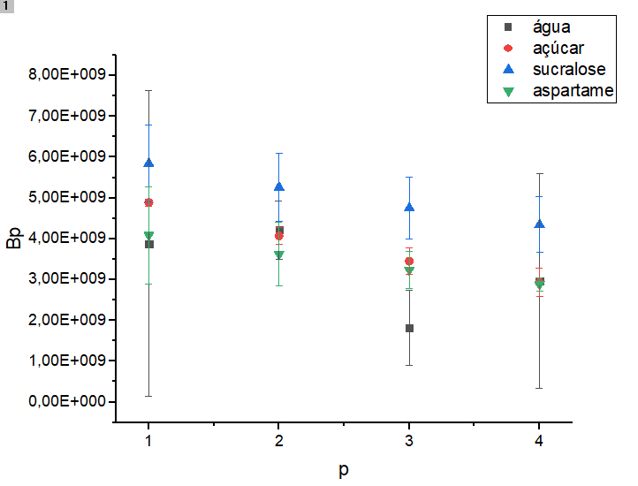
Isabela Peron (3 de dezembro)

Slide 38
Resultados Estatísticos
Isabela Peron (3 de dezembro)
As amostras que apresentaram significância na separação dos coeficientes através do teste de hipótese para duas amostras foram:
Nenhum

Slide 39
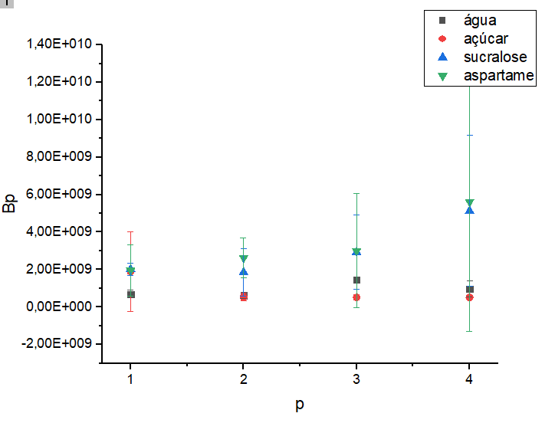
Isabela Peron (4 de dezembro)

Slide 40
Resultados Estatísticos
Isabela Peron (4 de dezembro)
As amostras que apresentaram significância na separação dos coeficientes através do teste de hipótese para duas amostras foram:
Nenhum

Slide 41
Isabella Vilela

Slide 42
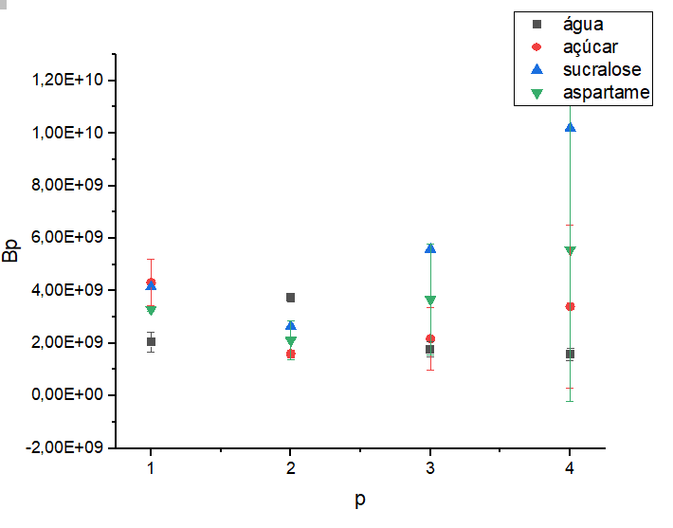
Isabella Vilela (07 de novembro)

Slide 43
Resultados Estatísticos
Isabella Vilela (07 de novembro)
As amostras que apresentaram significância na separação dos coeficientes através do teste de hipótese para duas amostras foram:
Água2/Açúcar2
Água1/Sucralose1
Água2/Sucralose2
Água3/Sucralose3
Água4/Sucralose4
Água1/Aspartame1
Açúcar1/Sucralose1
Açúcar2/Sucralose2
Açúcar3/Sucralose3
Açúcar4/Sucralose4
Sucralose1/Aspartame1
Sucralose2/Aspartame2
Sucralose3/Aspartame3
Sucralose4/Aspartame4

Slide 44

Isabella Vilela (11 de novembro)

Slide 45
Resultados Estatísticos
Isabella Vilela (11 de novembro)
As amostras que apresentaram significância na separação dos coeficientes através do teste de hipótese para duas amostras foram:
Açúcar4/Aspartame4

Slide 46
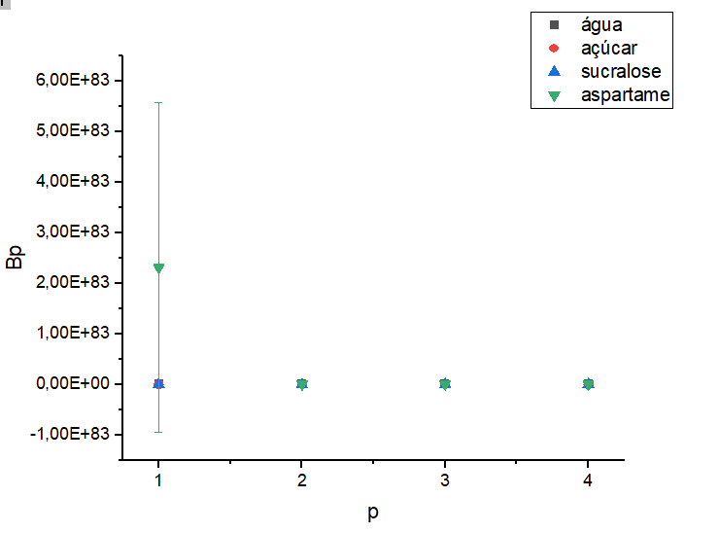
Isabella Vilela (12 de novembro)

Slide 47
Resultados Estatísticos
Isabella Vilela (12 de novembro)
As amostras que apresentaram significância na separação dos coeficientes através do teste de hipótese para duas amostras foram:
Água2/Açúcar2
Água3/Açúcar3
Açúcar1/Sucralose1

Slide 48
Laís Sorrilha

Slide 49
Letícia Ayres

Slide 50
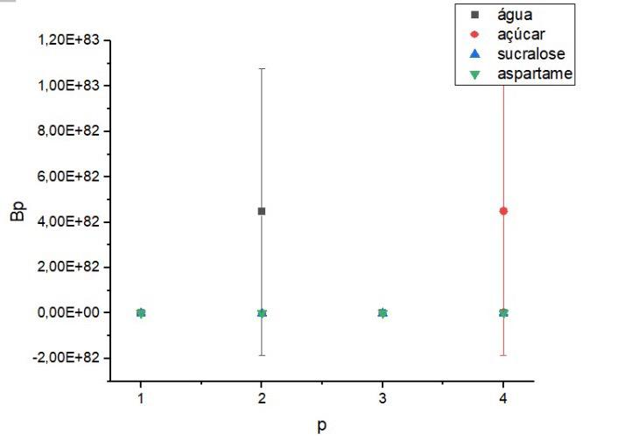
Letícia Ayres (2 de dezembro)

Slide 51
Resultados Estatísticos
Letícia Ayres (2 de dezembro)
As amostras que apresentaram significância na separação dos coeficientes através do teste de hipótese para duas amostras foram:
Água3/Açúcar3
Água3/Sucralose3
Água3/Aspartame3

Slide 52
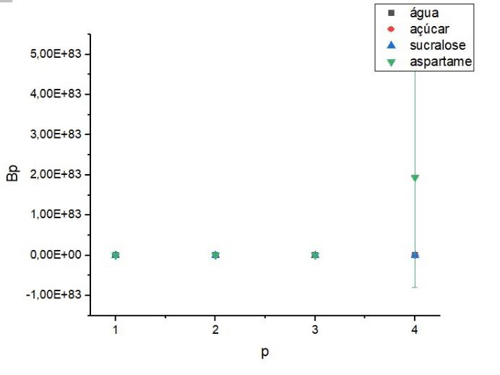
Letícia Ayres (5 de dezembro/manhã)

Slide 53
Resultados Estatísticos
Letícia Ayres (5 de dezembro/manhã)
Nenhuma das amostras que apresentaram significância na separação dos coeficientes através do teste de hipótese para duas amostras.

Slide 54
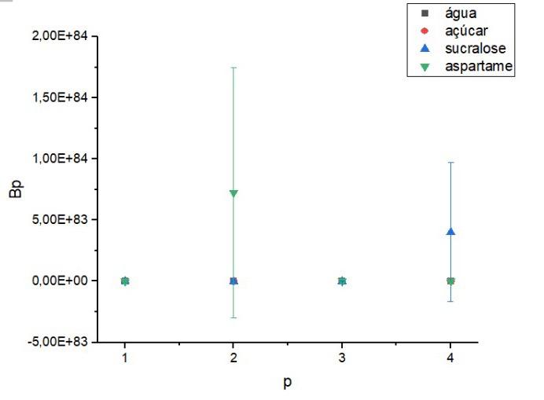
Letícia Ayres (5 de dezembro/tarde)

Slide 55
Resultados Estatísticos
Letícia Ayres (5 de dezembro tarde)
As amostras que apresentaram significância na separação dos coeficientes através do teste de hipótese para duas amostras foram:
Água1/Açúcar1
Água3/Aspartame3
Açúcar3/Aspartame3
Sucralose3/Aspartame3

Slide 56
Maria Clara Longhin

Slide 57
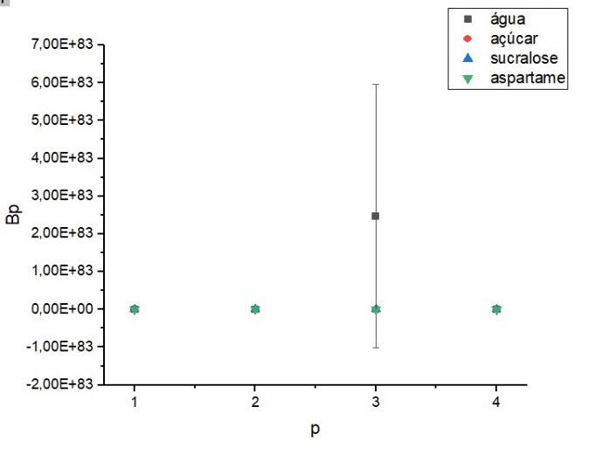
Maria Clara (11 de novembro)

Slide 58
Resultados Estatísticos
Maria Clara (11 de novembro)
As amostras que apresentaram significância na separação dos coeficientes através do teste de hipótese para duas amostras foram:
Água4/Açúcar4
Água4/Sucralose4
Água1/Aspartame1
Água4/Aspartame4
Açúcar1/Aspartame1
Sucralose1/Aspartame1

Slide 59
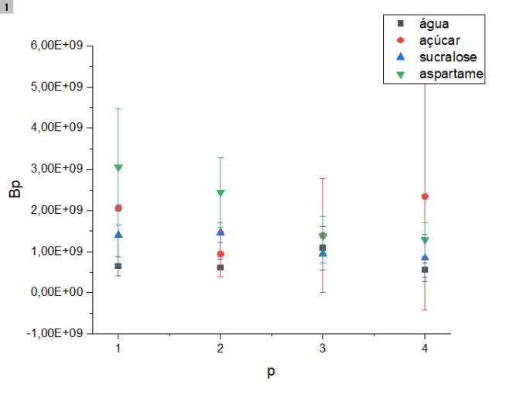
Maria Clara (13 de novembro)

Slide 60
Resultados Estatísticos
Maria Clara (13 de novembro)
As amostras que apresentaram significância na separação dos coeficientes através do teste de hipótese para duas amostras foram:
Água1/Açúcar1

Slide 61
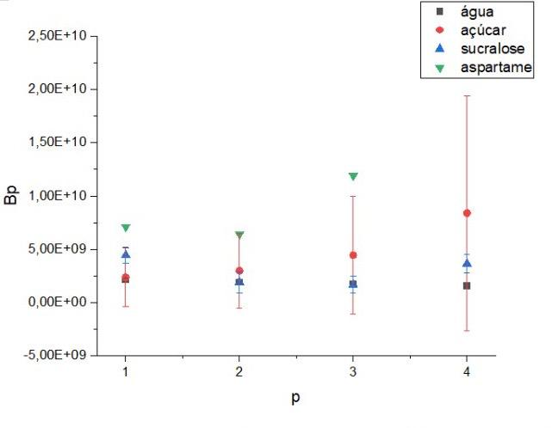
Maria Clara (4 de dezembro)

Slide 62
Resultados Estatísticos
Maria Clara (4 de dezembro)
As amostras que apresentaram significância na separação dos coeficientes através do teste de hipótese para duas amostras foram:
Água1/Aspartame1
Água2/Aspartame2
Água3/Aspartame3
Água4/Aspartame4
Açúcar1/Aspartame1
Açúcar2/Aspartame2
Açúcar3/Aspartame3
Açúcar4/Aspartame4
Aspartame1/Sucralose1
Aspartame2/Sucralose2
Aspartame3/Sucralose3
Aspartame4/Sucralose4

Slide 63
Orlando Anteghini

Slide 64
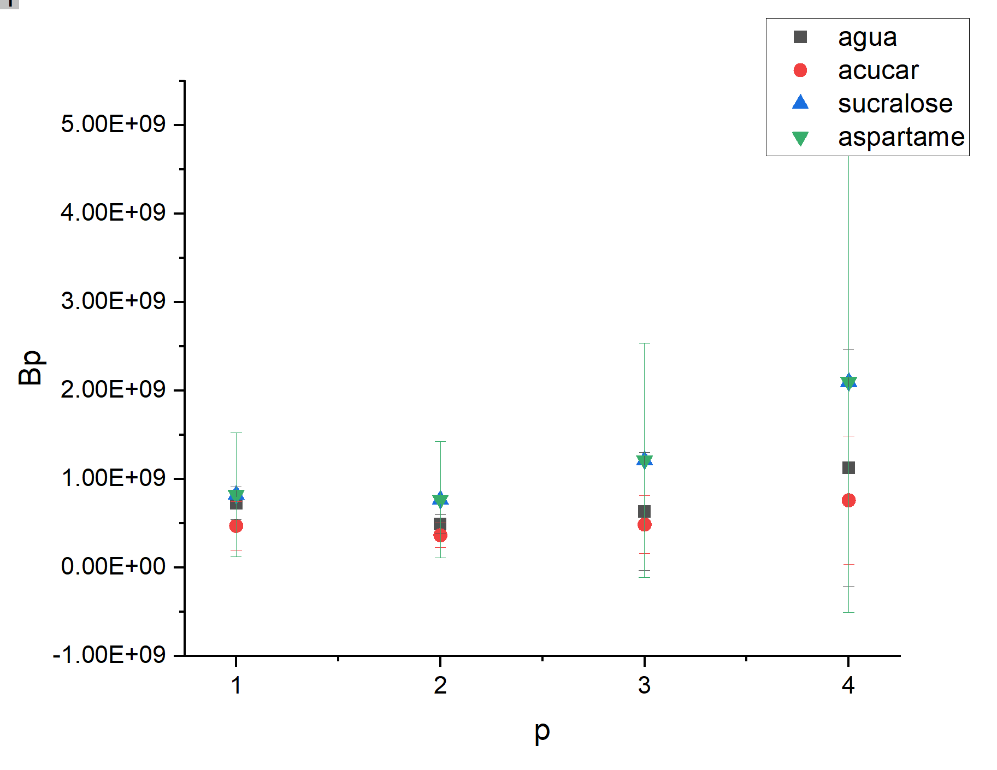
Orlando Anteghini (27 de novembro)

Slide 65
Resultados Estatísticos
Orlando Anteghini (27 de novembro)
As amostras que apresentaram significância na separação dos coeficientes através do teste de hipótese para duas amostras foram:
(nenhuma)

Slide 66
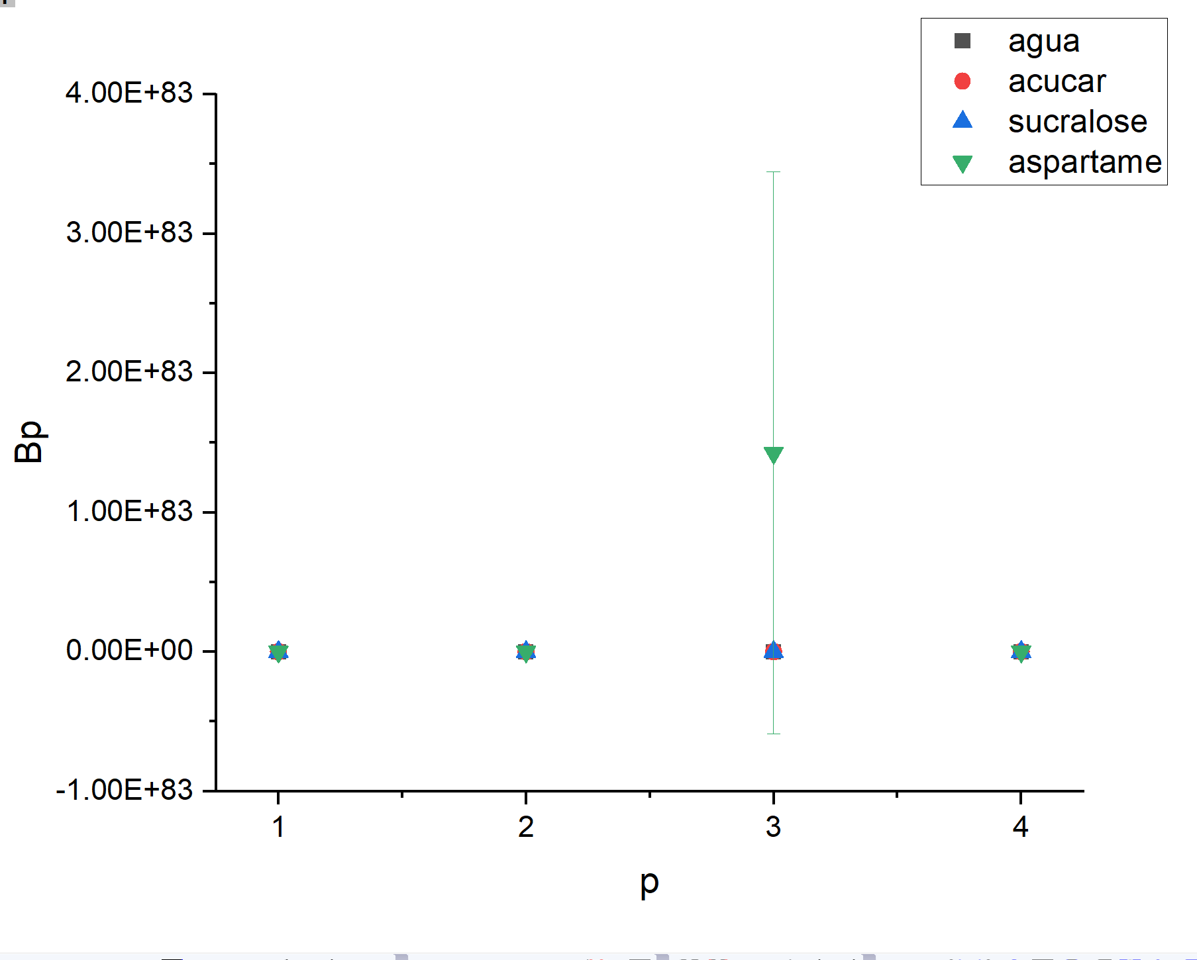
Orlando Anteghini (28 de novembro)

Slide 67
Resultados Estatísticos
Orlando Anteghini (28 de novembro)
As amostras que apresentaram significância na separação dos coeficientes através do teste de hipótese para duas amostras foram:
(nenhuma)

Slide 68
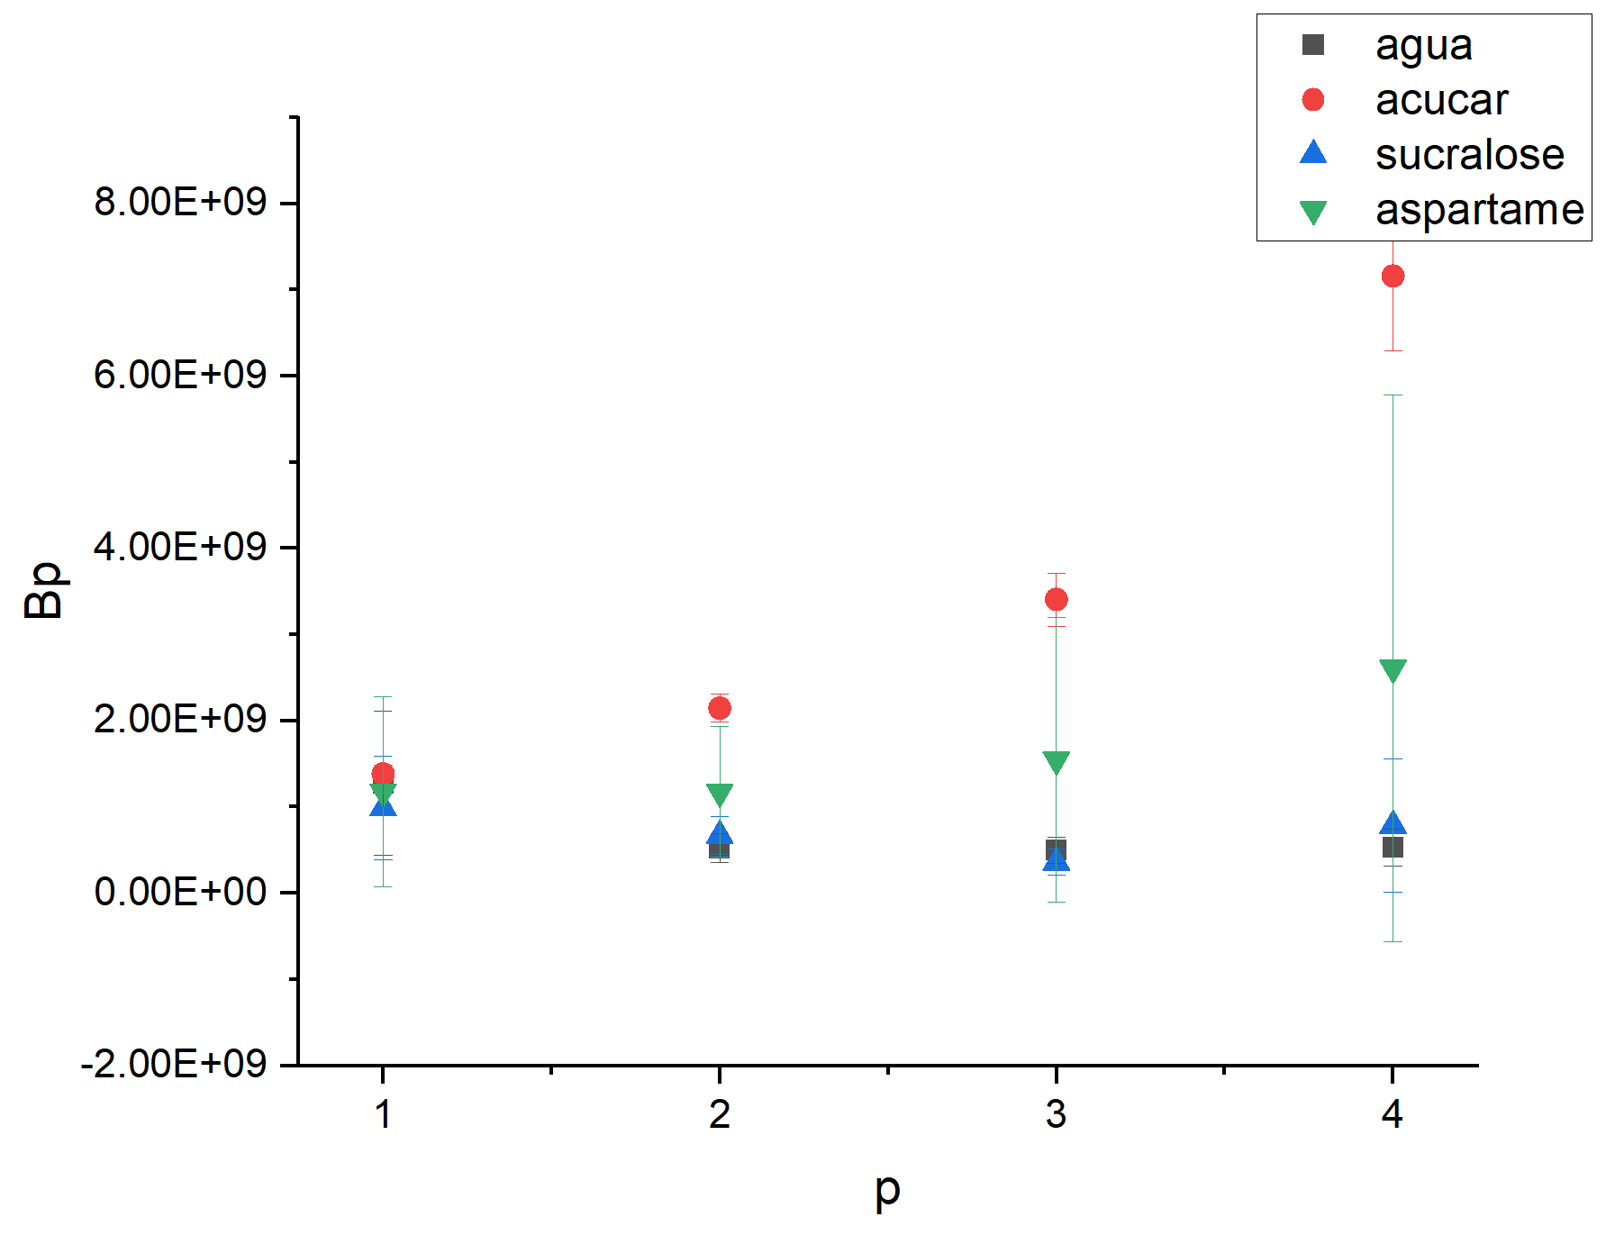
Orlando Anteghini (05 de dezembro)

Slide 69
Resultados Estatísticos
Orlando Anteghini (05 de dezembro)
As amostras que apresentaram significância na separação dos coeficientes através do teste de hipótese para duas amostras foram:
agua2 + acucar2
agua3 + acucar3
agua4 + acucar4
acucar2 + sucralose2
acucar3 + sucralose3
acucar4 + sucralose4

Slide 70
Rafaela Curi

Slide 71
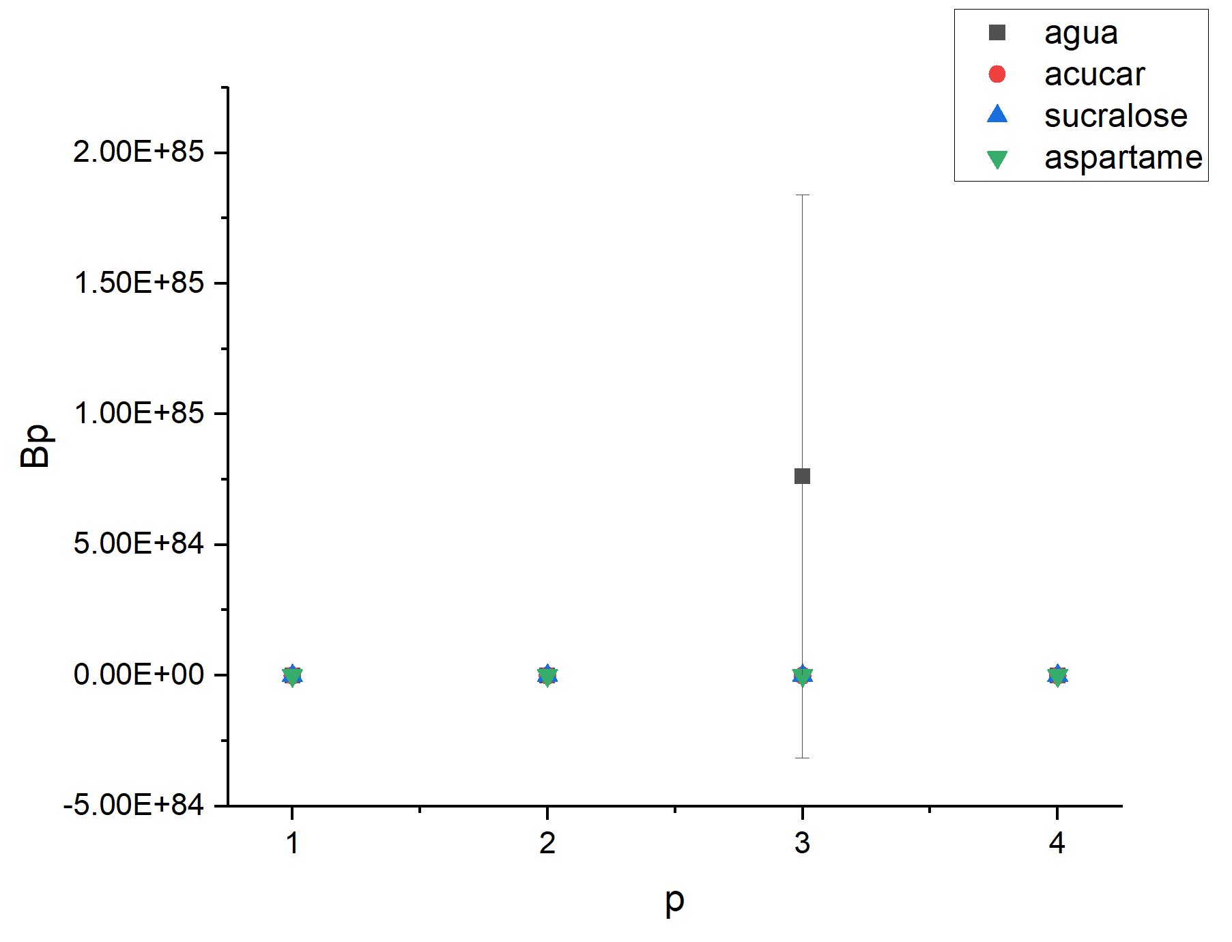
Rafaela Pereira Curi (14 de novembro)

Slide 72
Resultados Estatísticos
Rafaela Pereira Curi (14 de novembro)
As amostras que apresentaram significância na separação dos coeficientes através do teste de hipótese para duas amostras foram:
agua1/sucralose1
agua2/sucralose2
agua3/sucralose3
agua4/sucralose4
açúcar1/sucralose1
açucar2/aspartame2 – not pro segundo, ok?
acucar2/sucralose2
açucar4/sucralose4
aspartame1/sucralose1
aspartame2/sucralose2
aspartame3/sucralose3
aspartame4/sucralose4

Slide 73
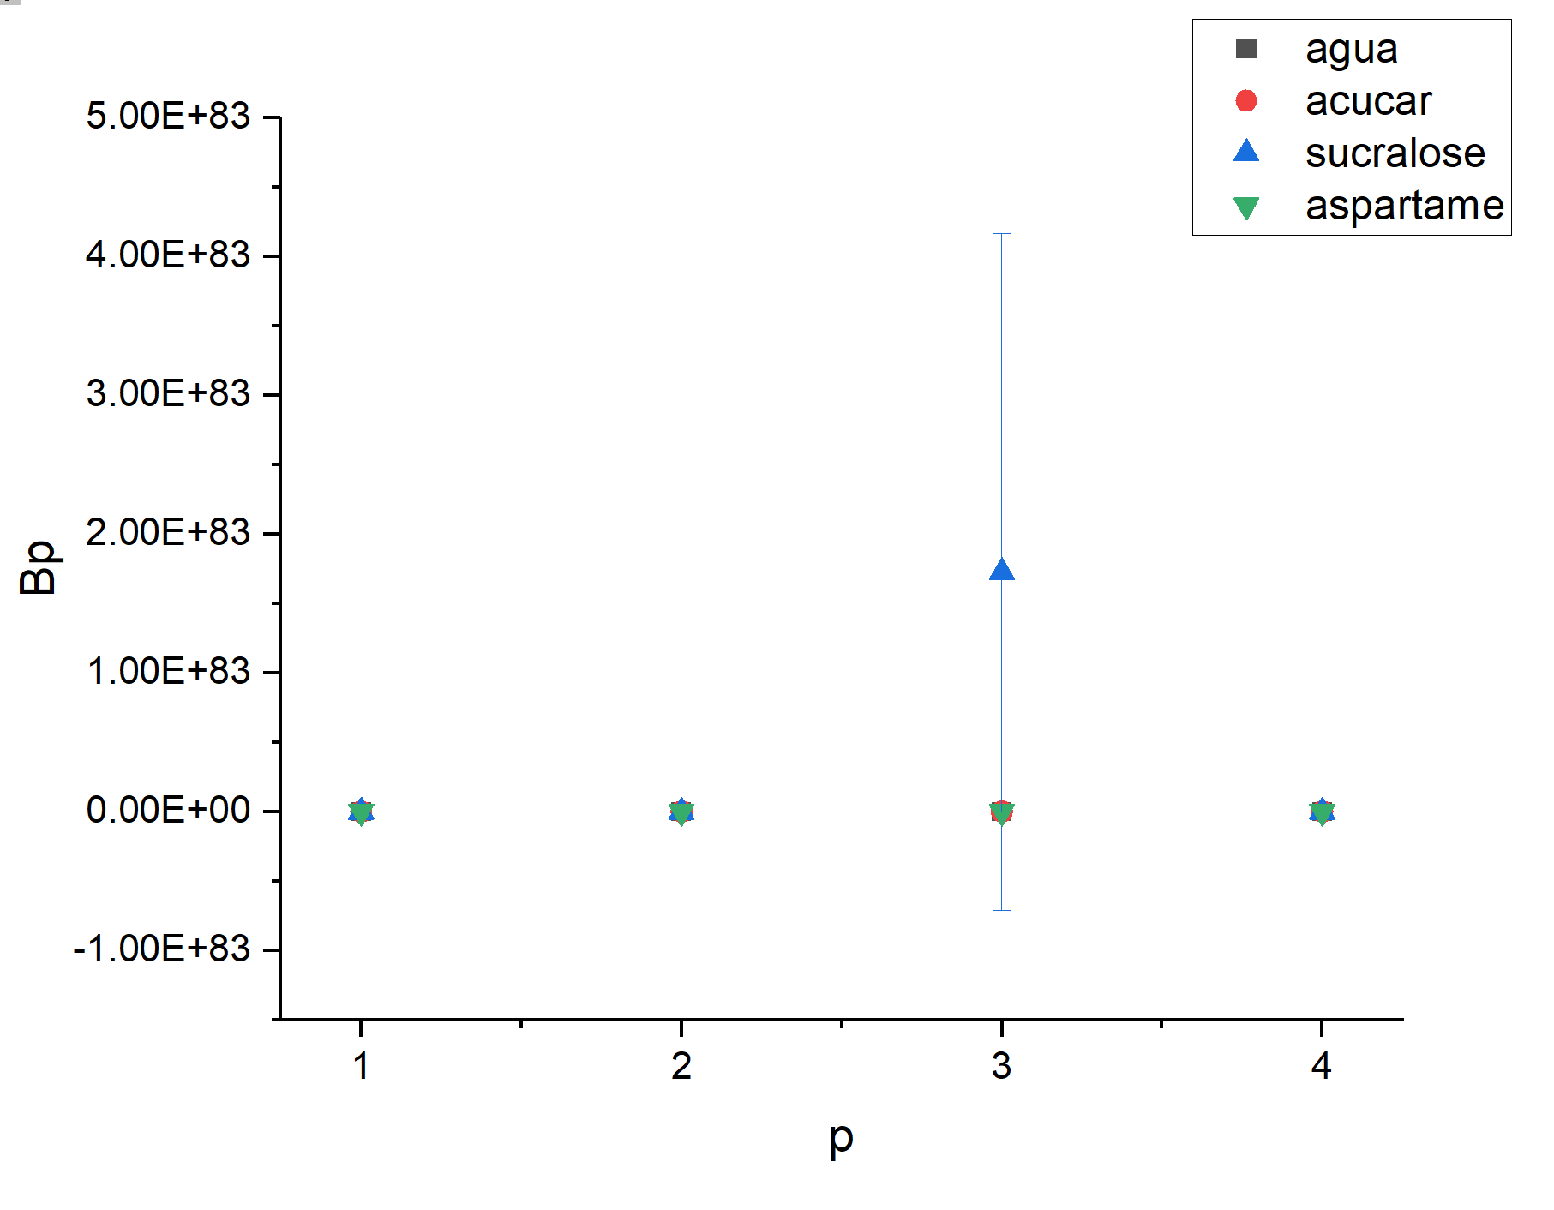
Rafaela Pereira Curi (03 de dezembro)

Slide 74
Resultados Estatísticos
Rafaela Pereira Curi (03 de dezembro)
As amostras que apresentaram significância na separação dos coeficientes através do teste de hipótese para duas amostras foram:
(nenhuma)

Slide 75
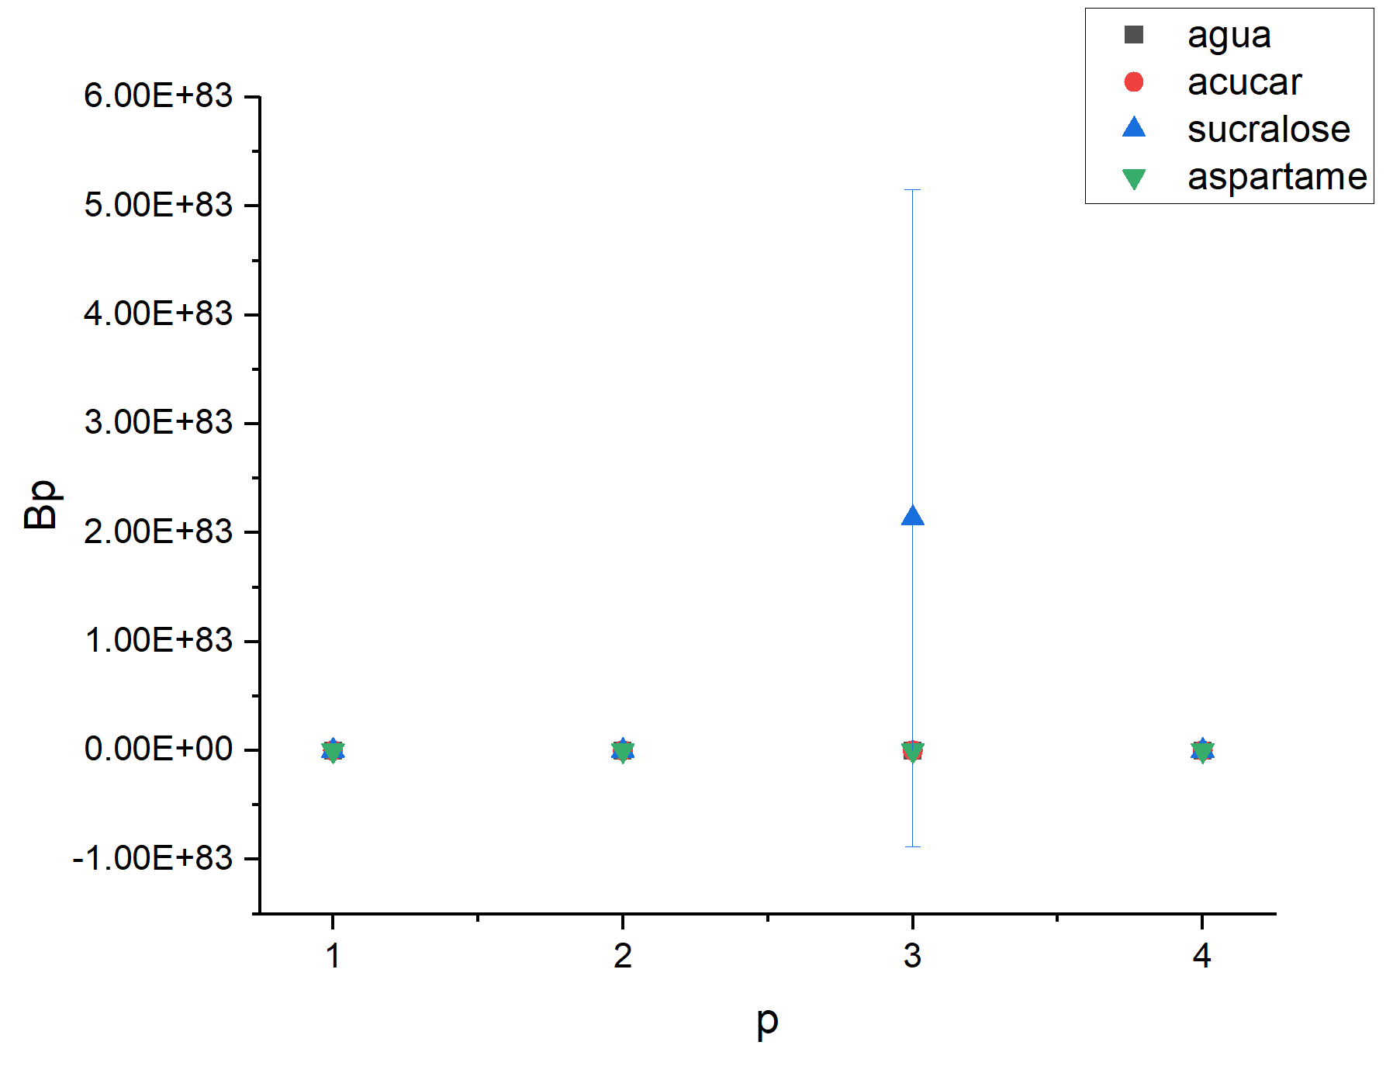
Rafaela Pereira Curi (05 de dezembro)

Slide 76
Resultados Estatísticos
Rafaela Pereira Curi (05 de dezembro)
As amostras que apresentaram significância na separação dos coeficientes através do teste de hipótese para duas amostras foram:
(nenhuma)

Slide 77
Gráficos AGR Normalizado
Experimentos 2019

Slide 78
Ana Carolina Contreras

Slide 79
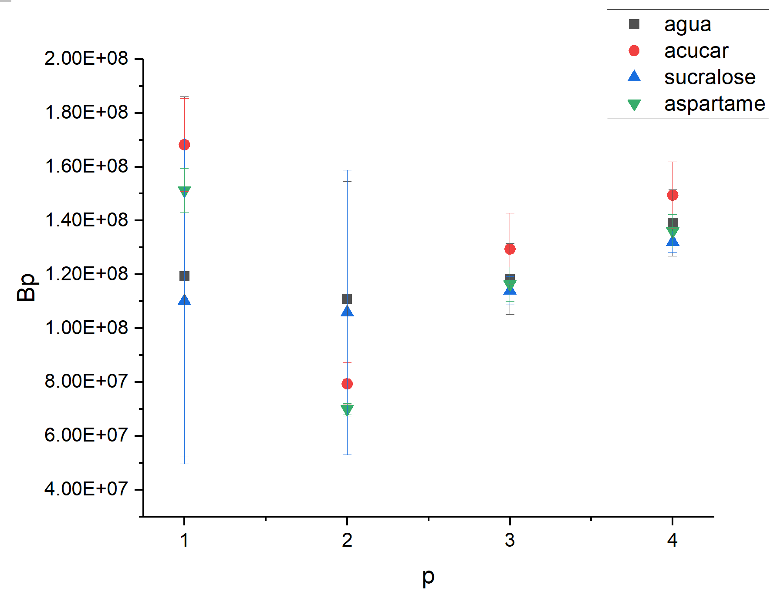
Ana Carolina Contreras (14 de novembro)

Slide 80
Resultados Estatísticos
Ana Carolina Contreras(14 de novembro)
As amostras que apresentaram significância na separação dos coeficientes através do teste de hipótese para duas amostras foram:
(Nenhuma)

Slide 81
Beatriz Aya Yokomizo

Slide 82
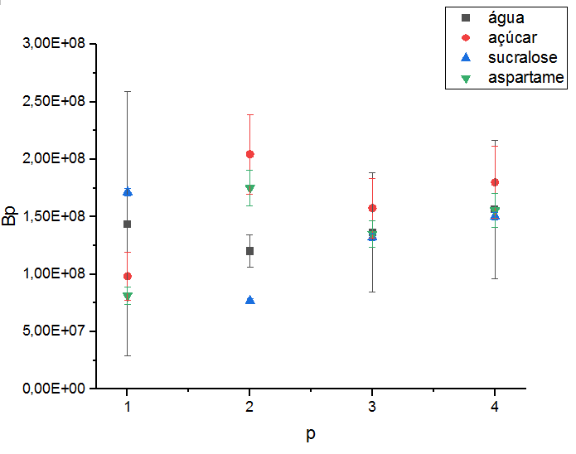
Beatriz Aya Yokomizo (8 de novembro)

Slide 83
Resultados Estatísticos
Beatriz Aya Yokomizo (8 de novembro)
As amostras que apresentaram significância na separação dos coeficientes através do teste de hipótese para duas amostras foram:
Açúcar1/Sucralose1
Açúcar2/Sucralose2
Sucralose1/Aspartame1
Sucralose2/Aspartame2

Slide 84
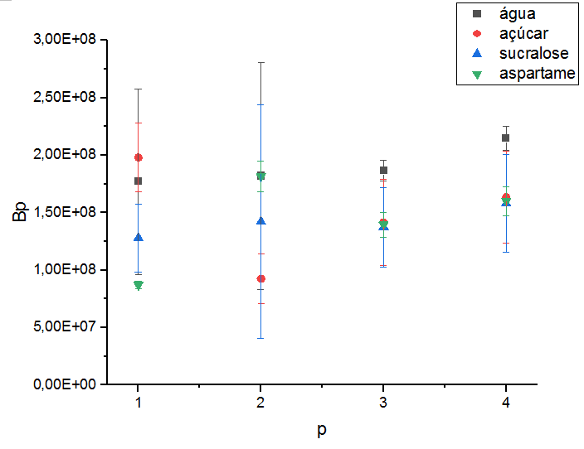
Beatriz Aya Yokomizo (11 de novembro)

Slide 85
Resultados Estatísticos
Beatriz Aya Yokomizo (11 de novembro)
As amostras que apresentaram significância na separação dos coeficientes através do teste de hipótese para duas amostras foram:
Água3/Aspartame3
Água4/Aspartame4
Açúcar1/Aspartame1
Açúcar2/Aspartame2

Slide 86
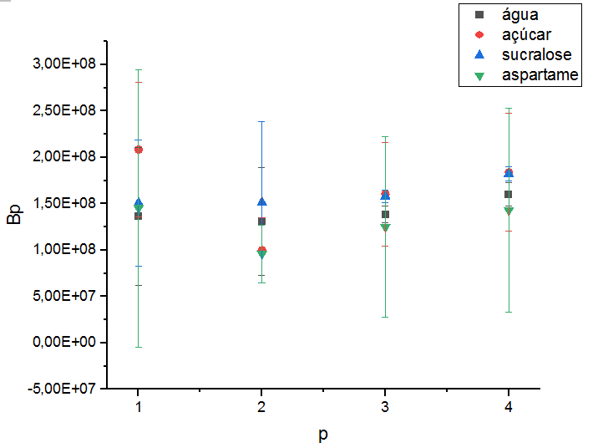
Beatriz Aya Yokomizo (12 de novembro)

Slide 87
Resultados Estatísticos
Beatriz Aya Yokomizo (12 de novembro)
As amostras que apresentaram significância na separação dos coeficientes através do teste de hipótese para duas amostras foram:
Nenhum

Slide 88
Camila Mendes

Slide 89
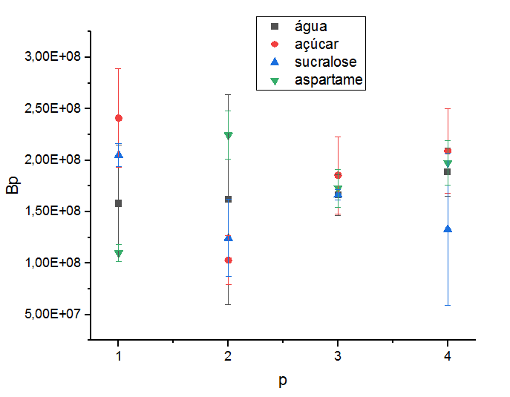
Camila Mendes (2 de dezembro)

Slide 90
Resultados Estatísticos
Camila Mendes (2 de dezembro)
As amostras que apresentaram significância na separação dos coeficientes através do teste de hipótese para duas amostras foram:
Açúcar2/Aspartame2
Sucralose1/Aspartame1

Slide 91
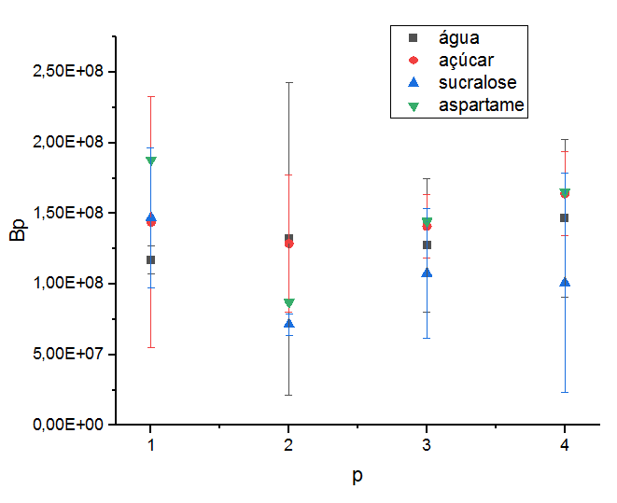
Camila Mendes (3 de dezembro)

Slide 92
Resultados Estatísticos
Camila Mendes (3 de dezembro)
As amostras que apresentaram significância na separação dos coeficientes através do teste de hipótese para duas amostras foram:
Água1/Aspartame1
Açúcar1/Aspartame1
Sucralose1/Aspartame1

Slide 93
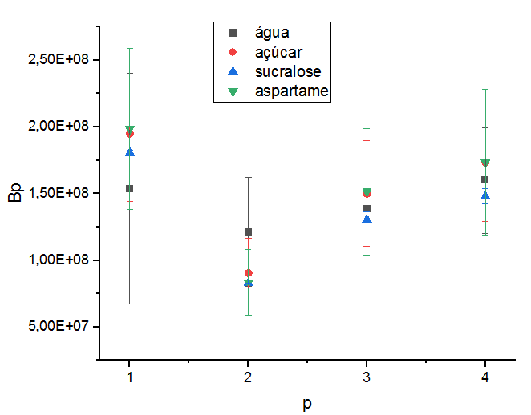
Camila Mendes (4 de dezembro)

Slide 94
Resultados Estatísticos
Camila Mendes (4 de dezembro)
As amostras que apresentaram significância na separação dos coeficientes através do teste de hipótese para duas amostras foram:
Nenhum

Slide 95
Camila Gomes

Slide 96
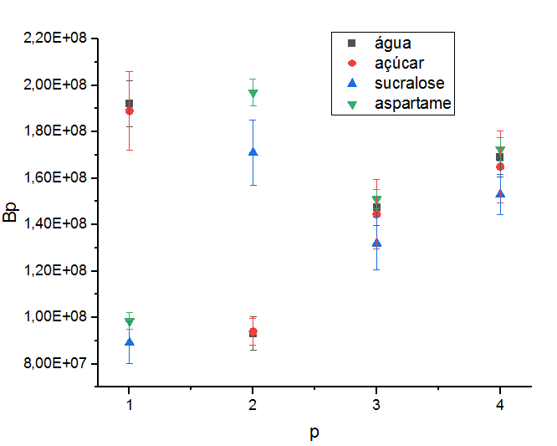
Camila Gomes (14 de novembro)

Slide 97
Resultados Estatísticos
Camila Gomes (14 de novembro)
As amostras que apresentaram significância na separação dos coeficientes através do teste de hipótese para duas amostras foram:
Água1/Sucralose1
Água2/Sucralose2
Água1/Aspartame1
Água2/Aspartame2
Açúcar1/Sucralose1
Açúcar2/Sucralose2
Açúcar1/Aspartame1
Açúcar2/Aspartame2

Slide 98
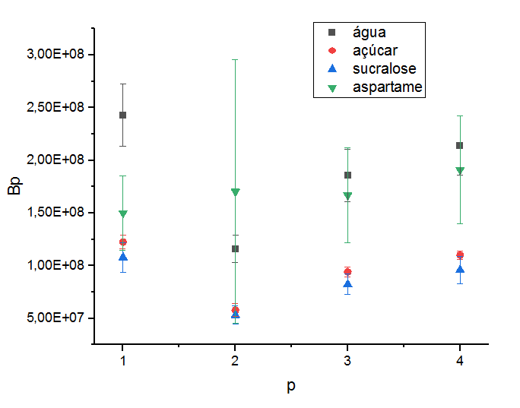
Camila Gomes (5 de dezembro/manhã)

Slide 99
Resultados Estatísticos
Camila Gomes (5 de dezembro/manhã)
As amostras que apresentaram significância na separação dos coeficientes através do teste de hipótese para duas amostras foram:

Slide 100
Camila Gomes (5 de dezembro/tarde)

Slide 101
Resultados Estatísticos
Camila Gomes (5 de dezembro/tarde)
As amostras que apresentaram significância na separação dos coeficientes através do teste de hipótese para duas amostras foram:

Slide 102
Carolina Mônica

Slide 103
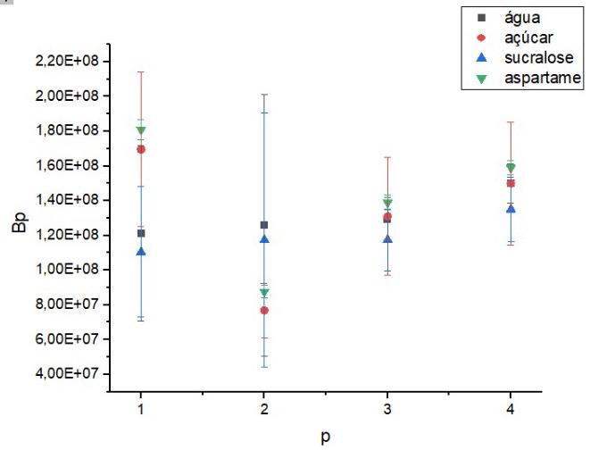
Carolina Mônica (7 de novembro)

Slide 104
Resultados Estatísticos
Carolina Mônica (7 de novembro)
As amostras que apresentaram significância na separação dos coeficientes através do teste de hipótese para duas amostras foram:
Nenhuma

Slide 105
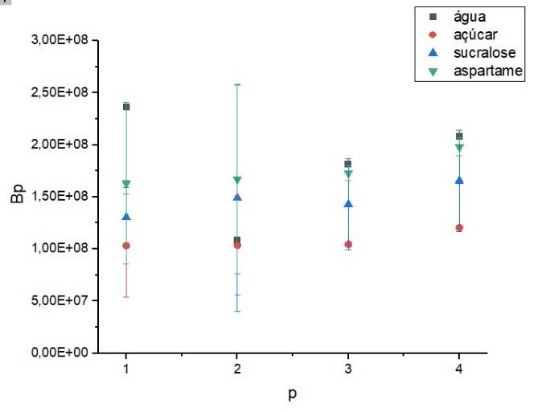
Carolina Mônica (12 de novembro)

Slide 106
Resultados Estatísticos
Carolina Mônica (12 de novembro)
As amostras que apresentaram significância na separação dos coeficientes através do teste de hipótese para duas amostras foram:
Água 3/ Açúcar3
Água4/Açúcar4
Água1/Sucralose1
Água4/sucalose4
Água3/Aspartame3
Água4/Aspartame4
Açúcar3/Aspartame3
Açúcar4/Aspartame4

Slide 107
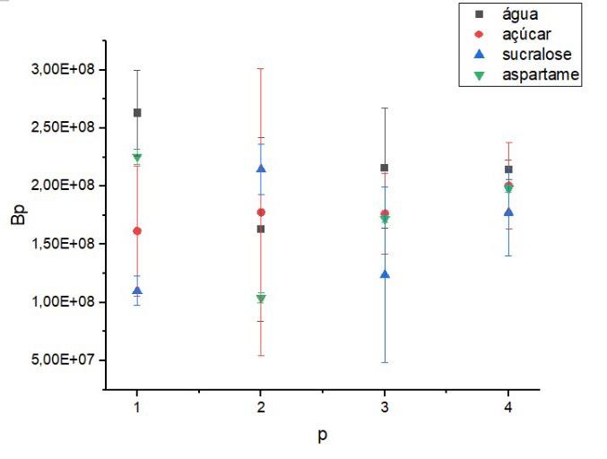
Carolina Mônica (28 de novembro)

Slide 108
Resultados Estatísticos
Carolina Mônica (28 de novembro)
As amostras que apresentaram significância na separação dos coeficientes através do teste de hipótese para duas amostras foram:
Água1/Sucralose1
Sucralose1/Aspartame1

Slide 109
Isabela Peron

Slide 110
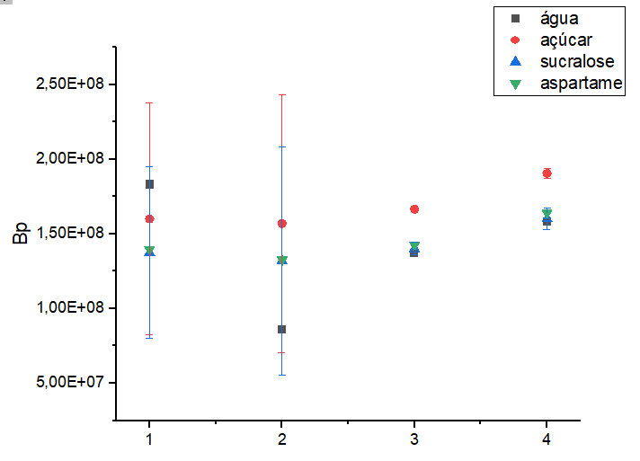
Isabela Peron (2 de dezembro)

Slide 111
Resultados Estatísticos
Isabela Peron (2 de dezembro)
As amostras que apresentaram significância na separação dos coeficientes através do teste de hipótese para duas amostras foram:
Água3/Açúcar3
Água4/Açúcar4
Açúcar3/Sucralose3
Açúcar4/Sucralose4
Açúcar3/Aspartame3

Slide 112
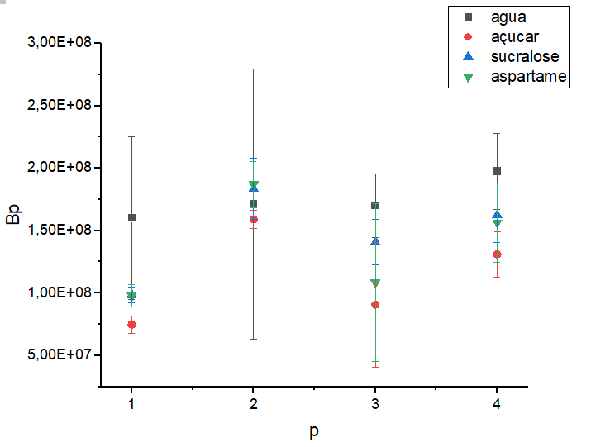
Isabela Peron (03 de dezembro)

Slide 113
Resultados Estatísticos
Isabela Peron (03 de dezembro)
As amostras que apresentaram significância na separação dos coeficientes através do teste de hipótese para duas amostras foram:
Nenhum

Slide 114
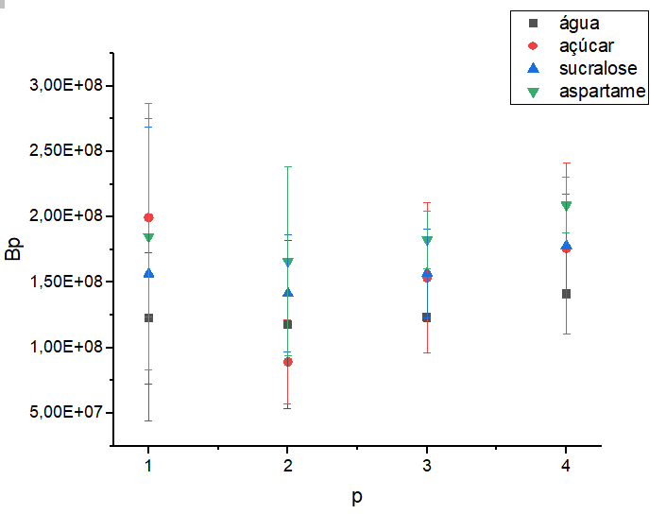
Isabela Peron (04 de dezembro)

Slide 115
Resultados Estatísticos
Isabela Peron (04 de dezembro)
As amostras que apresentaram significância na separação dos coeficientes através do teste de hipótese para duas amostras foram:
Água4/Aspartame4

Slide 116
Isabella Vilela

Slide 117

Isabella Vilela (07 de novembro)

Slide 118
Resultados Estatísticos
Isabella Vilela (07 de novembro)
As amostras que apresentaram significância na separação dos coeficientes através do teste de hipótese para duas amostras foram:
Água1/Açúcar1
Água2/Açúcar2
Água1/Sucralose1
Água2/Sucralose2
Água3/Sucralose3
Água4/Sucralose4
Água1/Aspartame1
Água2/Aspartame2
Água3/Aspartame3
Água4/Aspartame4
Açúcar1/Sucralose1
Açúcar2/Sucralose2
Açúcar3/Sucralose3
Açúcar1/Aspartame1
Açúcar3/Aspartame3
Sucralose2/Aspartame2

Slide 119

Isabella Vilela (11 de novembro)

Slide 120
Resultados Estatísticos
Isabella Vilela (11 de novembro)
As amostras que apresentaram significância na separação dos coeficientes através do teste de hipótese para duas amostras foram:
Água4/Aspartame4
Açúcar4/Aspartame4
Sucralose4/Aspartame4

Slide 121

Isabella Vilela (12 de novembro)

Slide 122
Resultados Estatísticos
Isabella Vilela (12 de novembro)
As amostras que apresentaram significância na separação dos coeficientes através do teste de hipótese para duas amostras foram:
Açúcar2/Aspartame2

Slide 123
Laís Sorrilha

Slide 124
Letícia Ayres

Slide 125
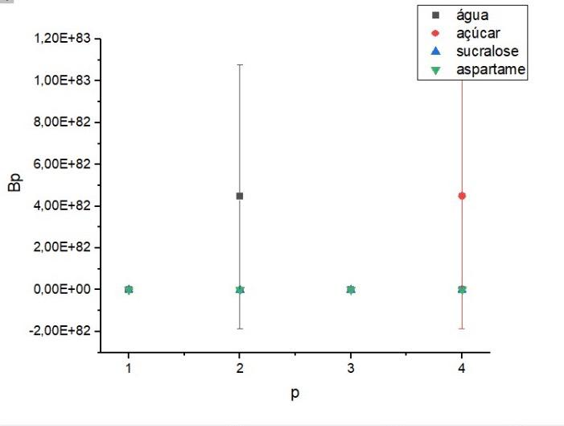
Letícia Ayres (2 de dezembro)

Slide 126
Resultados Estatísticos
Letícia Ayres (2 de dezembro)
As amostras que apresentaram significância na separação dos coeficientes através do teste de hipótese para duas amostras foram:
Água3/Açúcar3
Açúcar3/Sucralose3
Açúcar4/Sucralose4

Slide 127
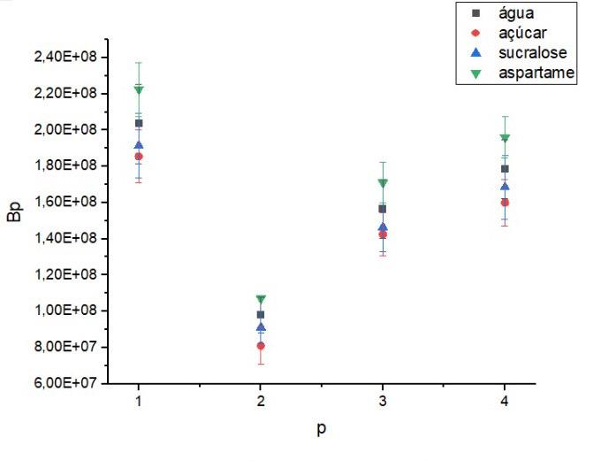
Letícia Ayres (5 de dezembro manhã)

Slide 128
Resultados Estatísticos
Letícia Ayres (5 de dezembro manhã)
As amostras que apresentaram significância na separação dos coeficientes através do teste de hipótese para duas amostras foram:
Água2/Aspartame2
Açúcar2/Aspartame2
Sucralose2/Aspartame2

Slide 129
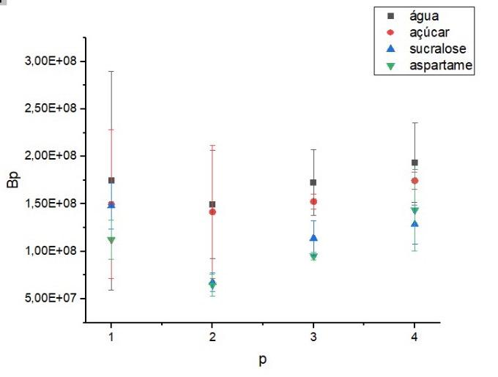
Letícia Ayres (5 de dezembro tarde)

Slide 130
Resultados Estatísticos
Letícia Ayres (5 de dezembro tarde)
As amostras que apresentaram significância na separação dos coeficientes através do teste de hipótese para duas amostras foram:
Açúcar3/Aspartame3

Slide 131
Maria Clara Longhin

Slide 132
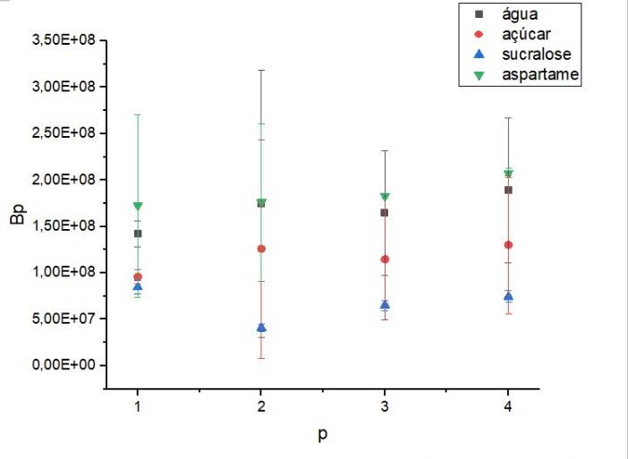
Maria Clara (11 de novembro)

Slide 133
Resultados Estatísticos
Maria Clara (11 de novembro)
As amostras que apresentaram significância na separação dos coeficientes através do teste de hipótese para duas amostras foram:
Água1/Sucralose1
Sucralose3/Aspartame3
Sucralose4/Aspartame4

Slide 134
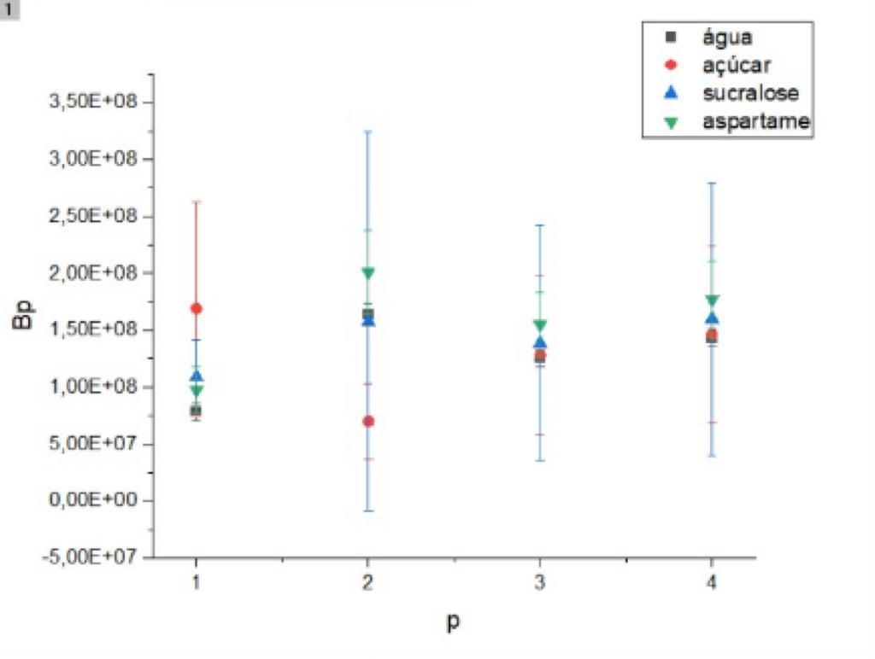
Maria Clara (13 de novembro)

Slide 135
Resultados Estatísticos
Maria Clara (13 de novembro)
As amostras que apresentaram significância na separação dos coeficientes através do teste de hipótese para duas amostras foram:
Nenhuma

Slide 136

Maria Clara (4 de dezembro)

Slide 137
Resultados Estatísticos
Maria Clara (4 de dezembro)
As amostras que apresentaram significância na separação dos coeficientes através do teste de hipótese para duas amostras foram:
Água2/Açúcar2
Água2/Aspartame2

Slide 138
Orlando Anteghini

Slide 139

Orlando Anteghini (27 de novembro)

Slide 140
Resultados Estatísticos
Orlando Anteghini (27 de novembro)
As amostras que apresentaram significância na separação dos coeficientes através do teste de hipótese para duas amostras foram:
(nenhuma)

Slide 141

Orlando Anteghini (28 de novembro)

Slide 142
Resultados Estatísticos
Orlando Anteghini (28 de novembro)
As amostras que apresentaram significância na separação dos coeficientes através do teste de hipótese para duas amostras foram:
acucar1 + sucralose1
aspartame2 + sucralose2

Slide 143

Orlando Anteghini (05 de dezembro)

Slide 144
Resultados Estatísticos
Orlando Anteghini (05 de dezembro)
As amostras que apresentaram significância na separação dos coeficientes através do teste de hipótese para duas amostras foram:
(nenhuma)

Slide 145
Rafaela Curi

Slide 146

Rafaela Pereira Curi (14 de dnovembro)

Slide 147

Resultados Estatísticos
Rafaela Pereira Curi (14 de novembro)
As amostras que apresentaram significância na separação dos coeficientes através do teste de hipótese para duas amostras foram:
Aspartame1/sucralose1
Aspartame2/sucralose2 – not pro segundo, ok?

Slide 148

Rafaela Pereira Curi (03 de dezembro)

Slide 149

Resultados Estatísticos
Rafaela Pereira Curi (03 de dezembro)
As amostras que apresentaram significância na separação dos coeficientes através do teste de hipótese para duas amostras foram:
agua1/acucar1
Agua2/acucar2
Agua3/acucar3
Agua3/aspartame3 – not pro segundo, ok?
Agua4/acucar4
Agua4/aspartame4 – not pro segundo, ok?
Acucar1/aspartame1
Acucar2/aspartame2

Slide 150

Rafaela Pereira Curi (05 de dezembro)

Slide 151
Resultados Estatísticos
Rafaela Pereira Curi (05 de dezembro)
As amostras que apresentaram significância na separação dos coeficientes através do teste de hipótese para duas amostras foram:
(nenhuma)

Slide 152
Gráficos AOK
Experimentos 2019

Slide 153
Ana Carolina Contreras

Slide 154

Ana Carolina Contreras (14 de novembro)

Slide 155
Resultados Estatísticos
Ana Carolina Contreras (14 de novembro)
As amostras que apresentaram significância na separação dos coeficientes através do teste de hipótese para duas amostras foram:
Água4/Açúcar4

Slide 156
Beatriz Aya Yokomizo

Slide 157

Beatriz Aya Yokomizo (08 de novembro)

Slide 158
Resultados Estatísticos
Beatriz Aya Yokomizo (08 de novembro)
As amostras que apresentaram significância na separação dos coeficientes através do teste de hipótese para duas amostras foram:
Água1/Aspartame1

Slide 159

Beatriz Aya Yokomizo (11 de novembro)

Slide 160
Resultados Estatísticos
Beatriz Aya Yokomizo (11 de novembro)
As amostras que apresentaram significância na separação dos coeficientes através do teste de hipótese para duas amostras foram:
Nenhum

Slide 161

Beatriz Aya Yokomizo (12 de novembro)

Slide 162
Resultados Estatísticos
Beatriz Aya Yokomizo (12 de novembro)
As amostras que apresentaram significância na separação dos coeficientes através do teste de hipótese para duas amostras foram:
Açúcar1/Sucralose1
Açúcar3/Sucralose3
Açúcar4/Sucralose4
Sucralose1/Aspartame1

Slide 163
Camila Mendes

Slide 164

Camila Mendes (2 de dezembro)

Slide 165
Resultados Estatísticos
Camila Mendes (2 de dezembro)
As amostras que apresentaram significância na separação dos coeficientes através do teste de hipótese para duas amostras foram:
Água1/Açúcar1
Água3/Açúcar3
Água4/Açúcar4
Água2/Sucralose2
Açúcar1/Sucralose1
Açúcar4/Aspartame4

Slide 166

Camila Mendes (3 de dezembro)

Slide 167
Resultados Estatísticos
Camila Mendes (3 de dezembro)
As amostras que apresentaram significância na separação dos coeficientes através do teste de hipótese para duas amostras foram:
Água1/Aspartame1

Slide 168

Camila Mendes (4 de dezembro)

Slide 169
Resultados Estatísticos
Camila Mendes (4 de dezembro)
As amostras que apresentaram significância na separação dos coeficientes através do teste de hipótese para duas amostras foram:
Água3/Açúcar3

Slide 170
Camila Gomes

Slide 171
Camila Gomes (14 de novembro)

Slide 172
Resultados Estatísticos
Camila Gomes (14 de novembro)
As amostras que apresentaram significância na separação dos coeficientes através do teste de hipótese para duas amostras foram:

Slide 173
Camila Gomes (5 de dezembro/manhã)

Slide 174
Resultados Estatísticos
Camila Gomes (5 de dezembro/manhã)
As amostras que apresentaram significância na separação dos coeficientes através do teste de hipótese para duas amostras foram:

Slide 175
Camila Gomes (5 de dezembro/tarde)

Slide 176
Resultados Estatísticos
Camila Gomes (5 de dezembro/tarde)
As amostras que apresentaram significância na separação dos coeficientes através do teste de hipótese para duas amostras foram:

Slide 177
Carolina Mônica

Slide 178

Carolina Mônica (7 de novembro)

Slide 179
Resultados Estatísticos
Carolina Mônica (7 de novembro)
As amostras que apresentaram significância na separação dos coeficientes através do teste de hipótese para duas amostras foram:
Açúcar1/Aspartame1

Slide 180

Carolina Mônica (12 de novembro)

Slide 181
Resultados Estatísticos
Carolina Mônica (12 de novembro)
As amostras que apresentaram significância na separação dos coeficientes através do teste de hipótese para duas amostras foram:
Água2/Açúcar2
Açúcar2/Aspartame2

Slide 182

Carolina Mônica (28 de novembro)

Slide 183
Resultados Estatísticos
Carolina Mônica (28 de novembro)
As amostras que apresentaram significância na separação dos coeficientes através do teste de hipótese para duas amostras foram:
Nenhuma

Slide 184
Isabela Peron

Slide 185

Isabela Peron (2 de dezembro)

Slide 186
Resultados Estatísticos
Isabela Peron (2 de dezembro)
As amostras que apresentaram significância na separação dos coeficientes através do teste de hipótese para duas amostras foram:
Sucralose2/Aspartame2

Slide 187

Isabela Peron (3 de dezembro)

Slide 188
Resultados Estatísticos
Isabela Peron (3 de dezembro)
As amostras que apresentaram significância na separação dos coeficientes através do teste de hipótese para duas amostras foram:
Água3/Aspartame3
Açúcar1/Aspartame1
Açúcar1/Sucralose1
Açúcar3/Aspartame3
Sucralose3/Aspartame3

Slide 189

Isabela Peron (4 de dezembro)

Slide 190
Resultados Estatísticos
Isabela Peron (4 de dezembro)
As amostras que apresentaram significância na separação dos coeficientes através do teste de hipótese para duas amostras foram:
Açúcar4/Aspartame4

Slide 191
Isabella Vilela

Slide 192

Isabella Vilela (07 de novembro)

Slide 193
Resultados Estatísticos
Isabella Vilela (07 de novembro)
As amostras que apresentaram significância na separação dos coeficientes através do teste de hipótese para duas amostras foram:
Água1/Sucralose1
Água2/Sucralose2
Água3/Sucralose3
Água4/Sucralose4
Açúcar1/Sucralose1
Açúcar2/Sucralose2
Açúcar3/Sucralose3
Açúcar4/Sucralose4
Sucralose1/Aspartame1
Sucralose2/Aspartame2
Sucralose3/Aspartame3
Sucralose4/Aspartame4

Slide 194

Isabella Vilela (11 de novembro)

Slide 195
Resultados Estatísticos
Isabella Vilela (11 de novembro)
As amostras que apresentaram significância na separação dos coeficientes através do teste de hipótese para duas amostras foram:
Açúcar2/Aspartame2

Slide 196

Isabella Vilela (12 de novembro)

Slide 197
Resultado Estatístico
Isabella Vilela (12 de novembro)
As amostras que apresentaram significância na separação dos coeficientes através do teste de hipótese para duas amostras foram:
Nenhuma

Slide 198
Laís Sorrilha

Slide 199
Letícia Ayres

Slide 200

Letícia Ayres (2 de dezembro)

Slide 201
Resultados Estatísticos
Letícia Ayres (2 de dezembro)
As amostras que apresentaram significância na separação dos coeficientes através do teste de hipótese para duas amostras foram:
Água2/Açúcar2
Água2/Aspartame2
Açúcar2/Aspartame2

Slide 202

Letícia Ayres (5 de dezembro manhã)

Slide 203
Resultados Estatísticos
Letícia Ayres (5 de dezembro manhã)
As amostras que apresentaram significância na separação dos coeficientes através do teste de hipótese para duas amostras foram:
Açúcar4/Aspartame4

Slide 204

Letícia Ayres (5 de dezembro tarde)

Slide 205
Resultados Estatísticos
Letícia Ayres (5 de dezembro tarde)
As amostras que apresentaram significância na separação dos coeficientes através do teste de hipótese para duas amostras foram:
Água1/Açúcar1
Açúcar1/Sucralose1
Açúcar1/Aspartame1

Slide 206
Maria Clara Longhin

Slide 207

Maria Clara (11 de novembro)

Slide 208
Resultados Estatísticos
Maria Clara (11 de novembro)
As amostras que apresentaram significância na separação dos coeficientes através do teste de hipótese para duas amostras foram:
Nenhuma

Slide 209

Maria Clara (13 de novembro)

Slide 210
Resultados Estatísticos
Maria Clara (13 de novembro)
As amostras que apresentaram significância na separação dos coeficientes através do teste de hipótese para duas amostras foram:
Água1/Sucralose1
Água4/Sucralose4
Água4/Aspartame4
Açúcar2/Aspartame2

Slide 211

Maria Clara (4 de dezembro)

Slide 212
Resultados Estatísticos
Maria Clara (4 de dezembro)
As amostras que apresentaram significância na separação dos coeficientes através do teste de hipótese para duas amostras foram:
Água1/Sucralose1
Açúcar1/Sucralose1
Sucralose1/Aspartame1

Slide 213
Orlando Anteghini

Slide 214

Orlando Anteghini (27 de novembro)

Slide 215
Resultados Estatísticos
Orlando Anteghini (27 de novembro)
As amostras que apresentaram significância na separação dos coeficientes através do teste de hipótese para duas amostras foram:
agua4 + sucralose4 – not pro segundo, ok?

Slide 216

Orlando Anteghini (28 de novembro)

Slide 217
Resultados Estatísticos
Orlando Anteghini (28 de novembro)
As amostras que apresentaram significância na separação dos coeficientes através do teste de hipótese para duas amostras foram:
agua1 + sucralose1 – not pro segundo, ok?
aspartame1 + sucralose1

Slide 218

Orlando Anteghini (05 de dezembro)

Slide 219
Resultados Estatísticos
Orlando Anteghini (05 de dezembro)
As amostras que apresentaram significância na separação dos coeficientes através do teste de hipótese para duas amostras foram:
(nenhuma)

Slide 220
Rafaela Curi

Slide 221

Rafaela Pereira Curi (14 de novembro)

Slide 222

Resultados Estatísticos
Rafaela Pereira Curi (14 de novembro)
As amostras que apresentaram significância na separação dos coeficientes através do teste de hipótese para duas amostras foram:
agua2/sucralose2
agua3/aspartame3
agua3/sucralose3 – not pro segundo, ok?
agua4/sucralose4
aspartame3/sucralose3 – not pro segundo, ok?

Slide 223

Rafaela Pereira Curi (03 de dezembro)

Slide 224
Resultados Estatísticos
Rafaela Pereira Curi (03 de dezembro)
As amostras que apresentaram significância na separação dos coeficientes através do teste de hipótese para duas amostras foram:
(nenhuma)

Slide 225

Rafaela Pereira Curi (05 de dezembro)

Slide 226
Resultados Estatísticos
Rafaela Pereira Curi (05 de dezembro)
As amostras que apresentaram significância na separação dos coeficientes através do teste de hipótese para duas amostras foram:
(nenhuma)

Slide 227
Gráficos AOK Normalizado
Experimentos 2019

Slide 228
Ana Carolina Contreras

Slide 229

Ana Carolina Contreras (14 de dnovembro)

Slide 230
Resultados Estatísticos
Ana Carolina Contreras (14 de novembro)
As amostras que apresentaram significância na separação dos coeficientes através do teste de hipótese para duas amostras foram:
Acucar1/aspartame1 – not pro segundo, ok?
Aspartame3/sucralose3 – not pro segundo, ok?

Slide 231
Beatriz Aya Yokomizo

Slide 232

Beatriz Aya Yokomizo (08 de novembro)

Slide 233
Resultados Estatísticos
Beatriz Aya Yokomizo (08 de novembro)
As amostras que apresentaram significância na separação dos coeficientes através do teste de hipótese para duas amostras foram:
Água3/Açúcar3
Água2/Sucralose2
Açúcar2/Sucralose2
Açúcar3/Sucralose3
Sucralose2/Aspartame2
Aspartame3/Açúcar3

Slide 234

Beatriz Aya Yokomizo (11 de novembro)

Slide 235
Resultados Estatísticos
Beatriz Aya Yokomizo (11 de novembro)
As amostras que apresentaram significância na separação dos coeficientes através do teste de hipótese para duas amostras foram:
Água1/Sucralose1
Água3/Sucralose3
Sucralose3/Aspartame3

Slide 236

Beatriz Aya Yokomizo (12 de novembro)

Slide 237
Resultados Estatísticos
Beatriz Aya Yokomizo (12 de novembro)
As amostras que apresentaram significância na separação dos coeficientes através do teste de hipótese para duas amostras foram:
Nenhum

Slide 238
Camila Mendes

Slide 239

Camila Mendes (2 de dezembro)

Slide 240
Resultados Estatísticos
Camila Mendes (2 de dezembro)
As amostras que apresentaram significância na separação dos coeficientes através do teste de hipótese para duas amostras foram:
Nenhum

Slide 241

Camila Mendes (3 de dezembro)

Slide 242
Resultados Estatísticos
Camila Mendes (3 de dezembro)
As amostras que apresentaram significância na separação dos coeficientes através do teste de hipótese para duas amostras foram:
Nenhum

Slide 243

Camila Mendes (4 de dezembro)

Slide 244
Resultados Estatísticos
Camila Mendes (4 de dezembro)
As amostras que apresentaram significância na separação dos coeficientes através do teste de hipótese para duas amostras foram:
Água2/Sucralose2

Slide 245
Camila Gomes

Slide 246
Camila Gomes (14 de novembro)

Slide 247
Resultados Estatísticos
Camila Gomes (14 de novembro)
As amostras que apresentaram significância na separação dos coeficientes através do teste de hipótese para duas amostras foram:

Slide 248
Camila Gomes (5 de dezembro/manhã)

Slide 249
Resultados Estatísticos
Camila Gomes (5 de dezembro/manhã)
As amostras que apresentaram significância na separação dos coeficientes através do teste de hipótese para duas amostras foram:

Slide 250
Camila Gomes (5 de dezembro/tarde)

Slide 251
Resultados Estatísticos
Camila Gomes (5 de dezembro/tarde)
As amostras que apresentaram significância na separação dos coeficientes através do teste de hipótese para duas amostras foram:

Slide 252
Carolina Mônica

Slide 253

Carolina Mônica (7 de novembro)

Slide 254
Resultados Estatísticos
Carolina Mônica (7 de novembro)
As amostras que apresentaram significância na separação dos coeficientes através do teste de hipótese para duas amostras foram:
Nenhum

Slide 255

Carolina Mônica (12 de novembro)

Slide 256
Resultados Estatísticos
Carolina Mônica (12 de novembro)
As amostras que apresentaram significância na separação dos coeficientes através do teste de hipótese para duas amostras foram:
Água2/açúcar2
Água4/ aspartame4
Açúcar2/aspartame2
Açúcar3/aspartame3

Slide 257

Carolina Mônica (28 de novembro)

Slide 258
Resultados Estatísticos
Carolina Mônica (28 de novembro)
As amostras que apresentaram significância na separação dos coeficientes através do teste de hipótese para duas amostras foram:
Nenhuma

Slide 259
Isabela Peron

Slide 260

Isabela Peron (2 de dezembro)

Slide 261
Resultados Estatísticos
Isabela Peron (2 de dezembro)
As amostras que apresentaram significância na separação dos coeficientes através do teste de hipótese para duas amostras foram:
Açúcar4/Aspartame4
Sucralose4/Aspartame4

Slide 262

Isabela Peron (3 de dezembro)

Slide 263
Resultados Estatísticos
Isabela Peron (3 de dezembro)
As amostras que apresentaram significância na separação dos coeficientes através do teste de hipótese para duas amostras foram:
Açúcar1/Sucralose1
Açúcar2/Sucralose2

Slide 264

Isabela Peron (4 de dezembro)

Slide 265
Resultados Estatísticos
Isabela Peron (4 de dezembro)
As amostras que apresentaram significância na separação dos coeficientes através do teste de hipótese para duas amostras foram:
Água4/Aspartame4
Sucralose3/Aspartame3

Slide 266
Isabella Vilela

Slide 267

Isabella Vilela (07 de novembro)

Slide 268
Resultados Estatísticos
Isabella Vilela (07 de novembro)
As amostras que apresentaram significância na separação dos coeficientes através do teste de hipótese para duas amostras foram:

Slide 269
Isabella Vilela (11 de novembro)

Slide 270
Resultados Estatísticos
Isabella Vilela (11 de novembro)
As amostras que apresentaram significância na separação dos coeficientes através do teste de hipótese para duas amostras foram:

Slide 271
Isabella Vilela (12 de novembro)

Slide 272
Resultados Estatísticos
Isabella Vilela (12 de novembro)
As amostras que apresentaram significância na separação dos coeficientes através do teste de hipótese para duas amostras foram:

Slide 273
Laís Sorrilha

Slide 274
Letícia Ayres

Slide 275

Letícia Ayres (2 de dezembro)

Slide 276
Resultados Estatísticos
Letícia Ayres (2 de dezembro)
As amostras que apresentaram significância na separação dos coeficientes através do teste de hipótese para duas amostras foram:
Água3/Açúcar3
Água4/Açúcar4
Água1/Aspartame1
Água3/Aspartame3
Água4/Aspartame4
Açúcar2/Sucralose2

Slide 277

Letícia Ayres (5 de dezembro manhã)

Slide 278
Resultados Estatísticos
As amostras que apresentaram significância na separação dos coeficientes através do teste de hipótese para duas amostras foram:
Açúcar3/Sucralose3
Açúcar3/Aspartame3

Slide 279

Letícia Ayres (5 de dezembro tarde)

Slide 280
Resultados Estatísticos
Letícia Ayres (5 de dezembro tarde)
As amostras que apresentaram significância na separação dos coeficientes através do teste de hipótese para duas amostras foram:
Água4/Aspartame4
Açúcar4/Aspartame4

Slide 281
Maria Clara Longhin

Slide 282

Maria Clara (11 de novembro)

Slide 283
Resultados Estatísticos
Maria Clara (11 de novembro)
As amostras que apresentaram significância na separação dos coeficientes através do teste de hipótese para duas amostras foram:
Água2/Sucralose2
Sucralose2/Aspartame2
Sucralose3/Aspartame3

Slide 284

Maria Clara (13 de novembro)

Slide 285
Resultados Estatísticos
Maria Clara (13 de novembro)
As amostras que apresentaram significância na separação dos coeficientes através do teste de hipótese para duas amostras foram:
Água4/Sucralose4
Água1/Aspartame1
Água2/Aspartame2
Água3/Aspartame3
Água4/Aspartame4
Açúcar1/Aspartame1
Açúcar2/Aspartame2
Açúcar3/Aspartame3
Açúcar4/Aspartame4
Sucralose1/Aspartame1
Sucralose2/Aspartame2
Sucralose3/Aspartame3
Sucralose4/Aspartame4

Slide 286

Maria Clara (4 de dezembro)

Slide 287
Resultados Estatísticos
Maria Clara (4 de dezembro)
As amostras que apresentaram significância na separação dos coeficientes através do teste de hipótese para duas amostras foram:
Água1/Sucralose1

Slide 288
Orlando Anteghini

Slide 289

Orlando Anteghini (27 de novembro)

Slide 290
Resultados Estatísticos
Orlando Anteghini (27 de novembro)
As amostras que apresentaram significância na separação dos coeficientes através do teste de hipótese para duas amostras foram:
agua2 + acucar2
agua2 + aspartame2
agua3 + acucar3 – not pro segundo, ok?
agua4 + acucar4 – not pro segundo, ok?

Slide 291

Orlando Anteghini (28 de novembro)

Slide 292
Resultados Estatísticos
Orlando Anteghini (28 de novembro)
As amostras que apresentaram significância na separação dos coeficientes através do teste de hipótese para duas amostras foram:
(nenhuma)

Slide 293

Orlando Anteghini (05 de dezembro)

Slide 294
Resultados Estatísticos
Orlando Anteghini (05 de dezembro)
As amostras que apresentaram significância na separação dos coeficientes através do teste de hipótese para duas amostras foram:
(nenhuma)

Slide 295
Rafaela Curi

Slide 296

Rafaela Pereira Curi (14 de novembro)

Slide 297
Resultados Estatísticos
Rafaela Pereira Curi (14 de novembro)
As amostras que apresentaram significância na separação dos coeficientes através do teste de hipótese para duas amostras foram:
Acucar4/sucralose4 – not pro segundo, ok?

Slide 298

Rafaela Pereira Curi (03 de dezembro)

Slide 299
Resultados Estatísticos
Rafaela Pereira Curi (03 de dezembro)
As amostras que apresentaram significância na separação dos coeficientes através do teste de hipótese para duas amostras foram:
Acucar2/sucralose2 – not pro segundo, ok?
Aspartame2/sucralose2 – not pro segundo, ok?

Slide 300

Rafaela Pereira Curi (05 de dezembro)

Slide 301
Resultados Estatísticos
Rafaela Pereira Curi (05 de dezembro)
As amostras que apresentaram significância na separação dos coeficientes através do teste de hipótese para duas amostras foram:
(nenhuma)

